Slide 1

INFORME DE L’ACTIVITAT CONTRACTUAL
DE LA DIPUTACIÓ DE BARCELONA
I ENS DEL SECTOR PÚBLIC
2024
Direcció de Serveis de Compra Pública
Àrea de Serveis Generals i Transició Digital

Slide 2
ÍNDEX
INTRODUCCIÓ I CRITERIS D’EXTRACCIÓ DE LES DADES 3
ADJUDICACIONS: 6
  1.1. PER MESES DE CONTRACTACIÓ 8
  1.2. PER ÀMBITS: ÀREES I SECTOR PÚBLIC 10
  1.3. PER TIPUS DE CONTRACTE 15
  1.4. PER TIPUS DE PROCEDIMENT 17
CONTRACTACIÓ MENOR 23
  2.1. PER ÀREES I SERVEIS PROMOTORS 25
  2.2. PER TIPUS DE CONTRACTE 27
ESTALVI ECONÒMIC 28
4. CONCURRÈNCIA D’EMPRESES 33
5. TIPOLOGIA D’EMPRESES 42
6. LOTS EN BAIXA ANORMAL O DESPROPORCIONADA 47
7. RESERVA SOCIAL 53
8. CLÀUSULES AMBIENTALS I SOCIALS 54
9. PRÒRROGUES 58
ACORDS MARC 63
11. ADJUDICACIONS NEXT GENERATION 64
EXPEDIENTS EN EXECUCIÓ 65
13. RESUM DE LES DADES PRINCIPALS 66
14. ANNEX: EVOLUCIÓ DELS INDICADORS PRINCIPALS (2016-2024) 72

Slide 3
INTRODUCCIÓ
En compliment de les lleis 19/2013 de 9 de desembre, 19/2014 de 29 de desembre i 14/2022 de 8 de juliol de 2022, de transparència, accés a la informació pública i de bon govern, la publicació de l’informe corresponent a l’any 2024 de l’activitat contractual de la Diputació de Barcelona en el seu Portal de Transparència, dona continuïtat a la voluntat d’avançar cap a una administració més transparent i propera a la ciutadania amb l’objectiu de desenvolupar una política de transparència i respecte a la lliure concurrència i a la igualtat d’oportunitats en la contractació pública, així com també pretén obtenir una visió dinàmica de l’evolució temporal de l’activitat contractual de la la Diputació de Barcelona.
El present informe es realitza en compliment d’aquesta funció de seguiment de la contractació pública i comprèn l’activitat contractual de la Diputació de Barcelona, és a dir, l’activitat de la corporació entesa com les 14 àrees de la seva estructura orgànica i els ens següents del seu sector públic:
. Organisme de Gestió Tributària
. Institut del Teatre
. Patronat d’Apostes
. Consorci del Patrimoni de Sitges,
. Consorci Universitari Internacional Menéndez Pelayo
. Institut de Ciències Polítiques i Socials
. C.E.M.I.C.A.L
. Consorci Drassanes/M. Marítim
. Centre de Documentació/M. Tèxtil
. Centre de Cultura Contemporània de Barcelona
. XAL, SL
Aquesta activitat contractual està constituïda per les adjudicacions aprovades des de l’1 de gener al 31 de desembre de 2024.

Slide 4
Els indicadors són obtinguts, amb periodicitat trimestral, de la informació contractual incorporada a l’e-SEC (aplicació de Seguiment d’Expedients de Contractació) per la Direcció de Serveis de Compra Pública, la Direcció de Serveis de Suport a la Coordinació General, la Subdirecció d’Edificació, el Gabinet de Premsa i Comunicació i les Àrees d’Infraestructures i Territori, d’Urbanisme, Habitatge i Regeneració Urbana i d’Espais Naturals i Infraestructura Verda.
Pel que fa a les entitats del sector públic que la Direcció de Serveis de Compra Pública no gestiona, la informació s’obté del Perfil de Contractant.
Les dades de la contractació menor les proporciona la Intervenció General a partir de les dades del SAP.
L’informe s’inicia amb un apartat d’explicació dels criteris per a l’obtenció de les dades objecte d’estudi i, a continuació, analitza, des de diferents punts de vista, les diferents activitats contractuals que conformen tot el conjunt. Al final de l’informe es resumeixen les principals dades i es presenta un annex que recull l’evolució dels indicadors principals en el període 2016-2024 referit a la Corporació (sense incorporar el sector públic)

Slide 5
CRITERIS D’EXTRACCIÓ DE LES DADES
Aquest informe s’ha elaborat a partir de les dades obtingudes de l’e-SEC, l’aplicació de Seguiment d’Expedients de Contractació, on la Direcció de Serveis de Compra Pública, la Subdirecció d’Edificació, la Direcció de Serveis de Suport a la Coordinació General, i les Àrees d’Infraestructures i Territori, d’Urbanisme, Habitatge i Regeneració Urbana i d’Espais Naturals i Infraestructura Verda introdueixen i actualitzen tota la informació de la contractació que gestionen en totes les seves fases d’aprovació, licitació, adjudicació, execució i extinció, a excepció de la contractació menor. També s’ha explotat la informació del Perfil de Contractant pel que fa a la contractació d’aquelles entitats del sector públic que no gestiona la Direcció de Serveis de Compra Pública.
El grau d’anàlisi i integració de les dades respon al nivell d’informació del que es disposa. En conseqüència alguns apartats seran analitzats des d'un punt de vista agregat, és a dir, integrant el sector públic i d’altres de forma separada al no poder homogeneïtzar criteris.
Les dades de la contractació menor, només referida a l’àmbit de la Corporació sense incloure el seu sector públic, han estat proporcionades per la Intervenció General i es presenten en un epígraf diferenciat.
El criteri escollit per delimitar la contractació d’aquest període ha estat la data d’adjudicació. Es recullen els expedients que han estat adjudicats des de l’1 de gener al 31 de desembre de 2024.
Cada lot és considerat com una adjudicació diferenciada en tractar-se de contractes independents.
Finalment, i per a la correcta interpretació de les dades contingudes en aquest informe, cal tenir en compte les següents consideracions:
Els imports es presenten en aquest informe sense IVA.
Quan les adjudicacions són expressades en termes de preus unitaris, es prenen com a imports els de la licitació, com a expressió màxima a que està subjecta la seva adjudicació.

Slide 6
ADJUDICACIONS

Slide 7
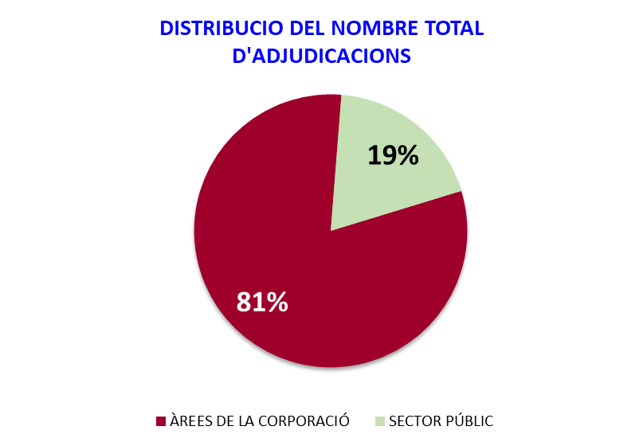
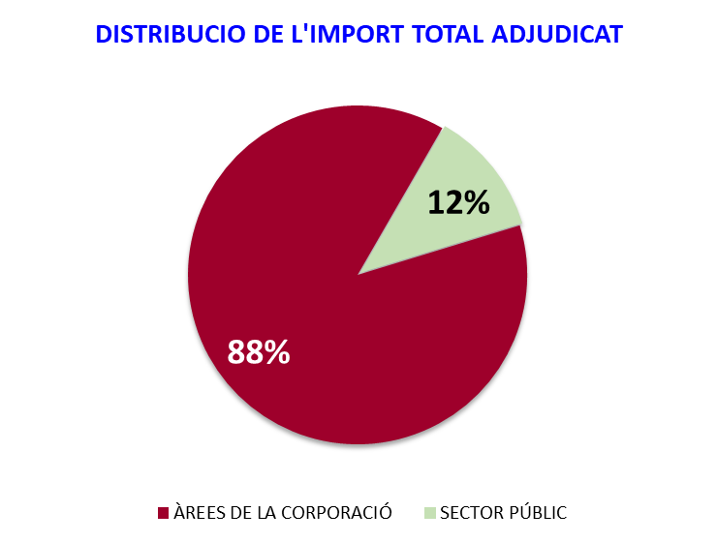
1. ADJUDICACIONS
L’activitat contractual analitzada en aquest primer epígraf recull les adjudicacions promogudes des de les diferents àrees de la corporació i del seu sector públic efectuades al llarg de 2024, independentment de les dates de tramitació o any de la seva execució.
En la taula següent es presenta l’activitat contractual que es concreta en un total de 637 adjudicacions per un import global de 102.559.600,75 € amb el detall que mostra la següent taula:
Del total de les adjudicacions de 2024, el 81% correspon a les Àrees de la Corporació i el 19% al seu sector públic. Pel que fa als imports, els percentatges es situen en el 88% i el 12%.

Slide 8
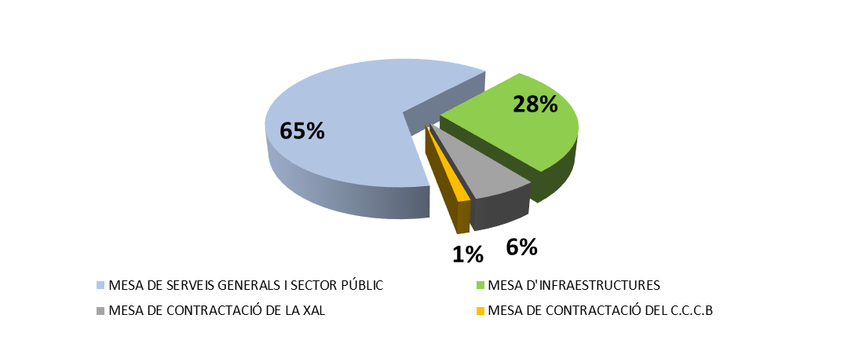
1.1. ADJUDICACIONS PER MESES DE CONTRACTACIÓ:
NOMBRE
Del nombre total de contractes adjudicats al llarg de 2024, el 65% ha estat gestionat en la Mesa de contractació de Serveis Interns i Sector Públic, el 28%, en la Mesa d’Infraestructures, el 6% en la Mesa de contractació de la XAL i l’1% en la Mesa de contractació del Centre de Cultura Contemporània de Barcelona.

Slide 9
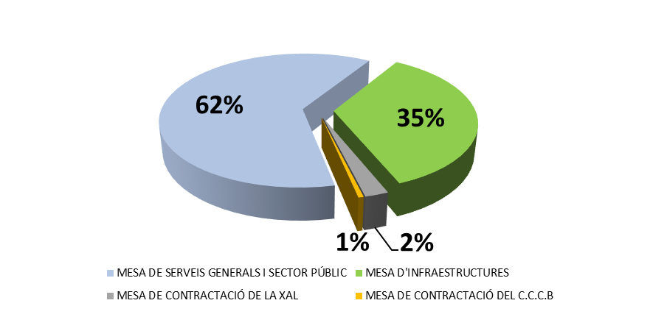
1.1. ADJUDICACIONS PER MESES DE CONTRACTACIÓ:
IMPORT
Pel que fa als imports adjudicats, els percentatges de distribució entre les diferents Meses han estat el 62%, el 35%, el 2% i l’1%.

Slide 10
1.2. ADJUDICACIONS PER ÀMBITS: ÀREES I SECTOR PÚBLIC
A continuació es presenta una taula on es detallen les adjudicacions de les àrees de la corporació per serveis promotors.

Slide 12
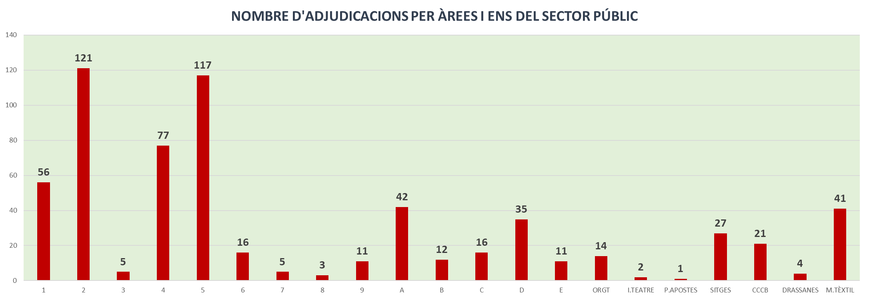
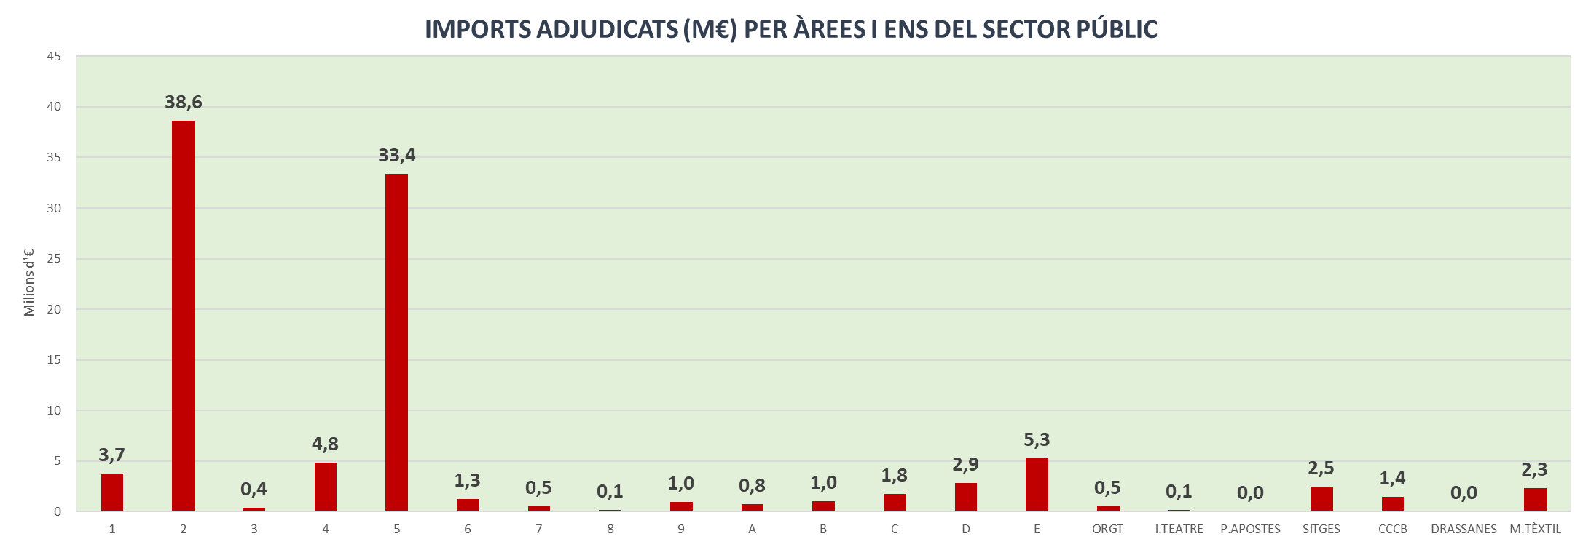
Pel que fa al nombre, destaquen les àrees de Serveis Generals i Transició Digital, d’Infraestructures i Territori i de Cultura (que inclou les subscripcions a revistes) per ser les àrees amb més activitat contractual.
Pel que fa a l’import destaca l’Àrea de Serveis Generals i Transició Digital, amb un import adjudicat que suposa el 42,7% del total de l’import adjudicat al llarg de 2024 seguit de l’Àrea d’Infraestructures i Territori que suposa el 36,9% del total.

Slide 13
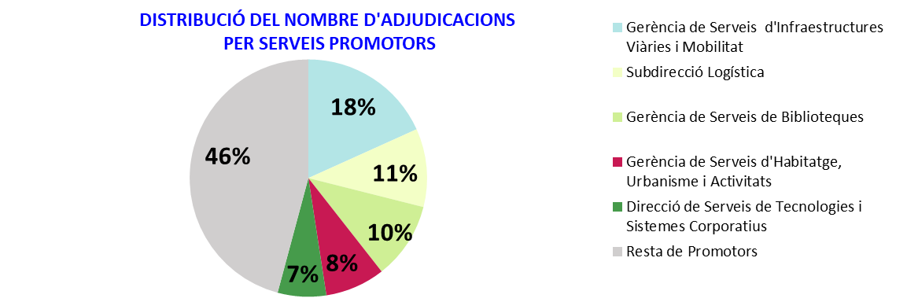
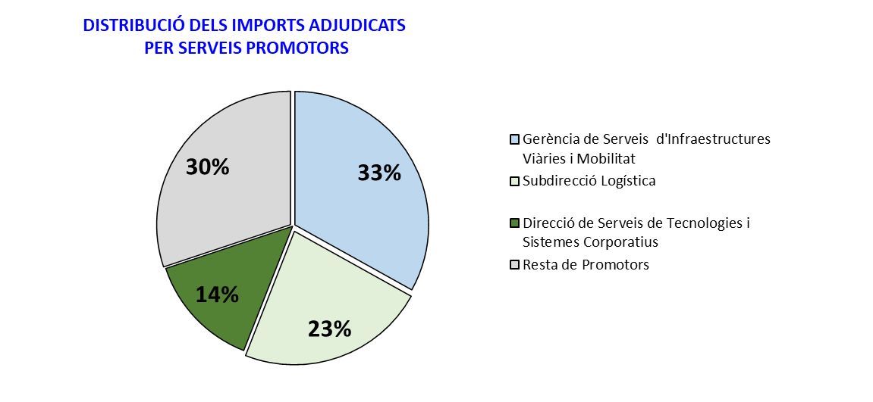
Dins les àrees de la corporació, pel que fa al nombre d’adjudicacions, els serveis promotors amb més activitat contractual al llarg de 2024 han estat els següents:
Pel que fa als imports adjudicats, aquests son els serveis promotors més significants:

Slide 14
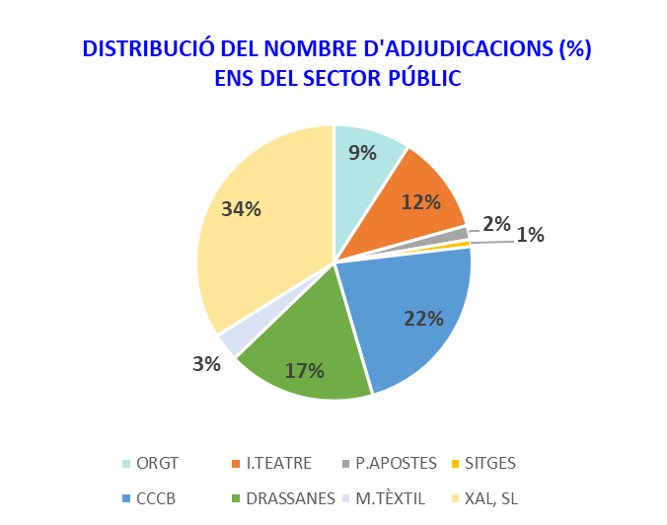
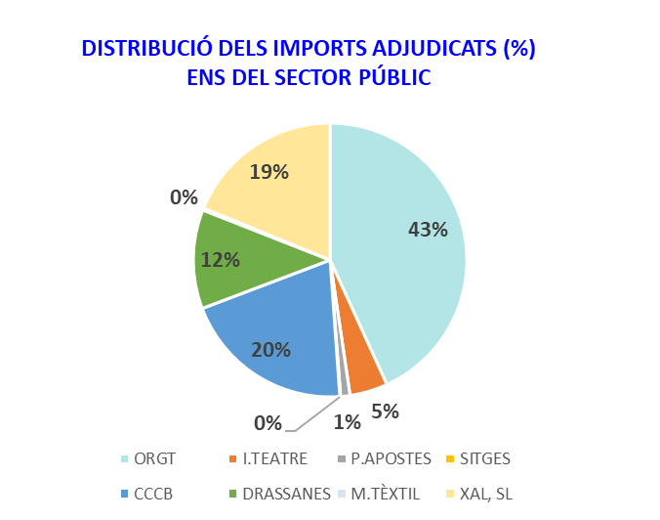
Dins dels ens del sector públic, és la Xal l’organisme que ha adjudicat més contractes al llarg d’aquest període, el 34% sobre el total, seguit del Centre de Cultura Contemporània de Barcelona, que suposa el 22%.
Pel que fa als imports, és l’Organisme de Gestió Tributària el que suposa el 43% de l’import total adjudicat pel sector públic.

Slide 15
1.3. ADJUDICACIONS PER TIPUS DE CONTRACTE
A continuació es presenta un desglossament del sector públic.

Slide 17
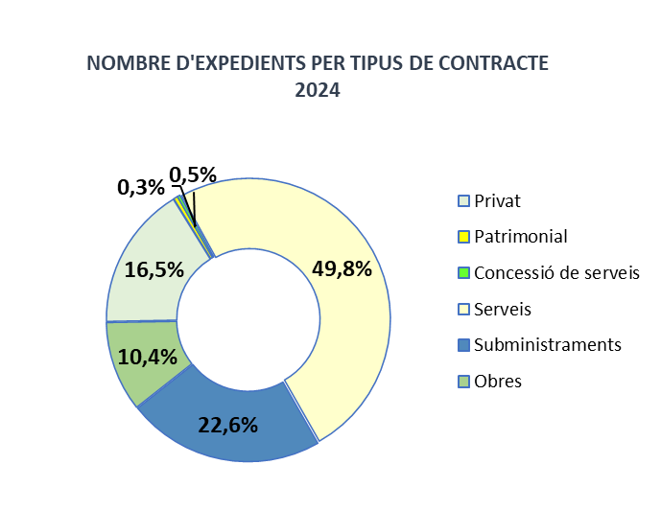
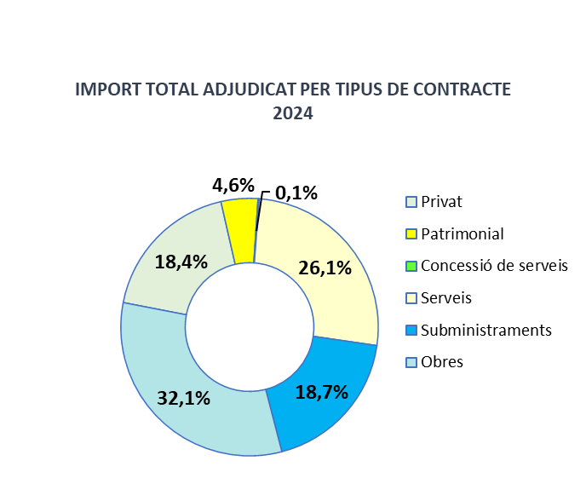
Pel que fa al nombre, predominen els contractes de serveis, amb 317 adjudicacions que suposen el 49,8% del total de contractes adjudicats al llarg de 2024 seguit dels contractes de subministraments (22,6%), dels contractes privats (subscripcions a revistes) amb 105 adjudicacions (16,5%) i dels contractes d’obres amb 66 adjudicacions (10,4%)
Pel que fa a l’import, son els contractes d’obres els que suposen més import adjudicat, un 32,1% sobre el total. Els contractes de serveis suposen el 26,1% de l’import total adjudicat, els privats el 18,4% i els subministraments el 18,7%.

Slide 18
1.4. ADJUDICACIONS PER TIPUS DE PROCEDIMENT
A continuació es presenta el desglossament del sector públic

Slide 20
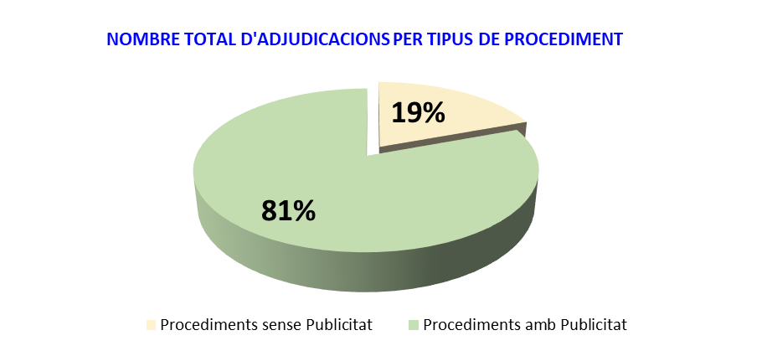
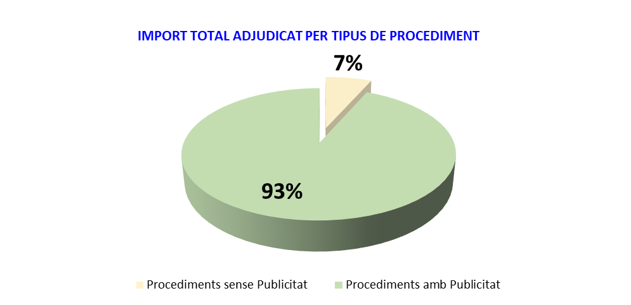
La taula següent mostra les adjudicacions de la Diputació de Barcelona (àrees i sector públic), realitzades al llarg de 2024, segons el procediment d’adjudicació, diferenciant entre els procediments sense publicitat i amb publicitat.
A la vista d’aquestes dades s’observa, pel que fa al nombre, que les adjudicacions per procediments sense publicitat suposen el 19% (123 adjudicacions). D’aquestes adjudicacions el 93,5% corresponen a la corporació i el 6,5% al sector públic.
Pel que fa als procediments oberts, que suposen el 81% (514 adjudicacions), el 78% correspon a les adjudicacions de les àrees de la corporació i el 22% a les del sector públic.
Pel que fa als imports adjudicats, el corresponent als procediments sense publicitat ha suposat el 7% de l’import total adjudicat en 2024 (6,7 M€).
Pel que fa als procediments oberts, que suposen el 93% (95,8 M€), el 87,5% correspon a les adjudicacions de les àrees de la corporació i el 12,5% al sector públic.

Slide 21
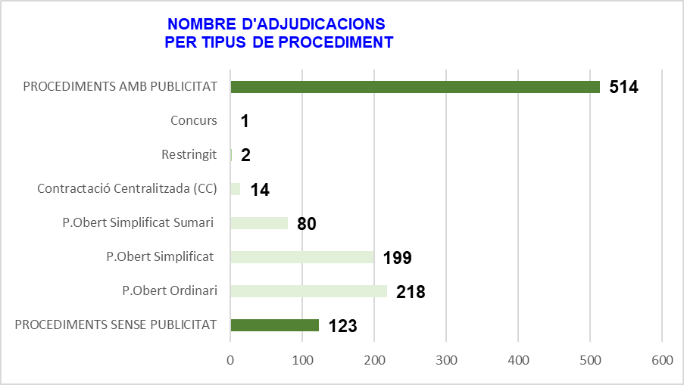
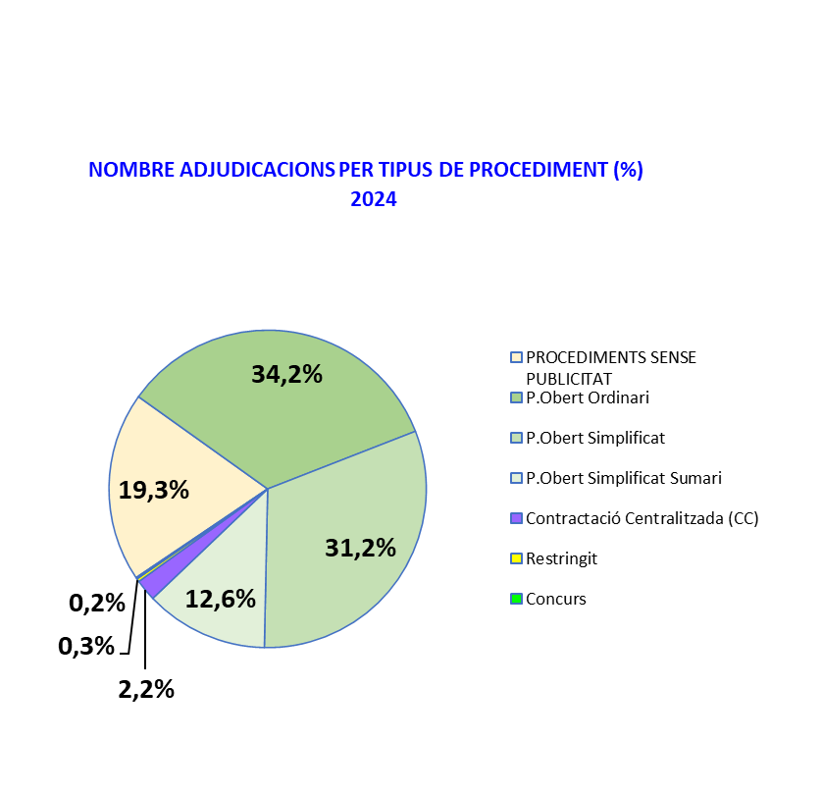
En analitzar el nombre d’adjudicacions i atenent al procediment utilitzat, s’observa que el més emprat és el procediment obert ordinari, amb 218 adjudicacions (34,2%). Després està el procediment simplificat amb 199 adjudicacions (31,2%) i el procediment simplificat sumari amb 80 adjudicacions (12,6%).
Pel que fa al les adjudicacions per procediments sense publicitat, aquestes han estat 123 (19,3%) i són, majoritàriament, adjudicacions directes conseqüència de les subscripcions a revistes.

Slide 22
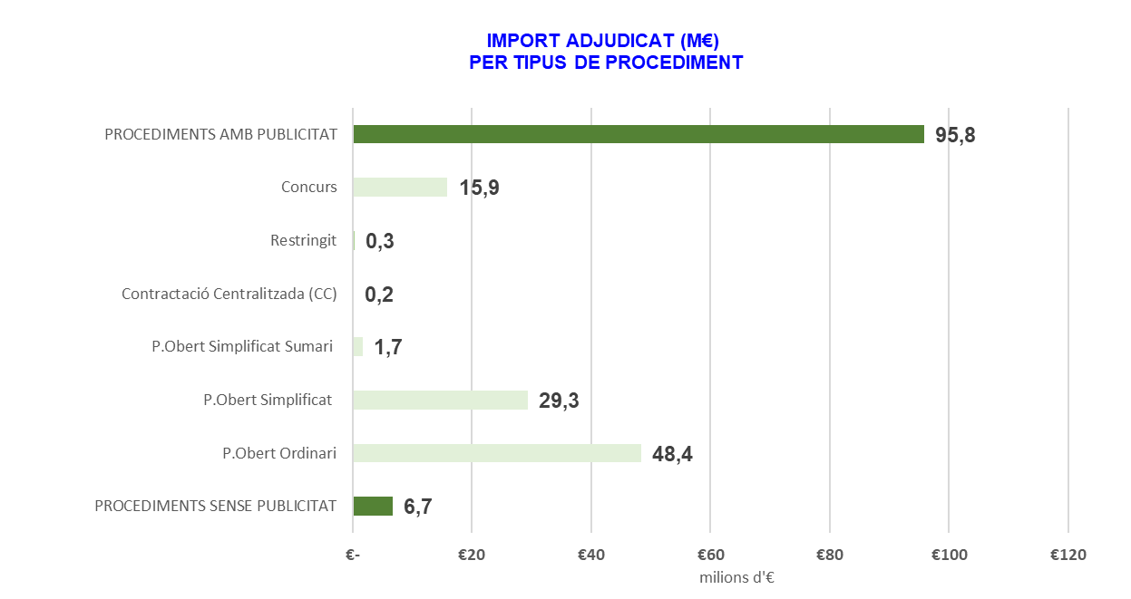
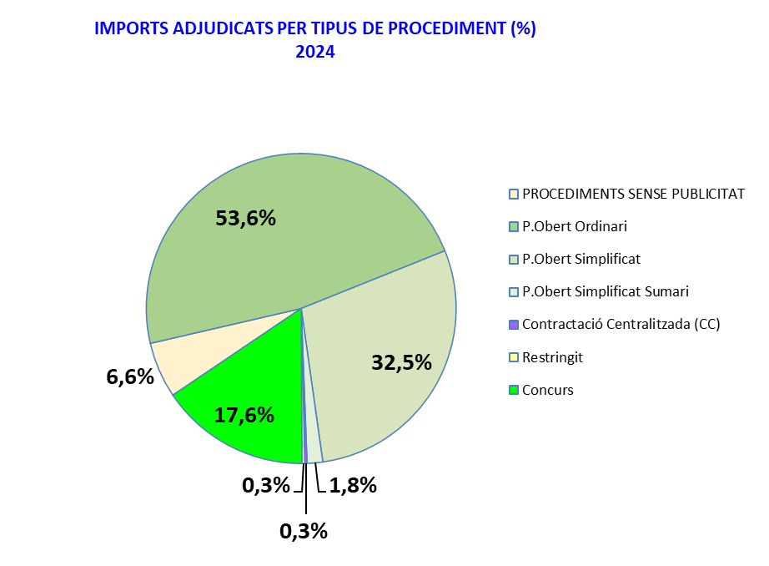
Pel que fa a l’import, el Procediment Obert Ordinari ha suposat l’adjudicació d’un total de 48,4 M d’euros, el que representa el 53,6% de l’import total adjudicat.
Després es situa el Procediment Obert Simplificat, amb 29,3 M d’euros (32,5%). El Simplificat només ha suposat el 1,8% de l’import adjudicat per procediment obert en aquest període.
Destaca l’expedient adjudicat per concurs, corresponent a l’arrendament d’espais per ubicar a diversos serveis de la Diputació de Barcelona amb un import d’adjudicació de 15,9M d’€ i que suposa el 17,6% de l’import total adjudicat.
L’import de les adjudicacions per procediments sense publicitat amb 6,7 M d’euros, representa el 6,6% sobre l’import total adjudicat en aquest període.

Slide 23
CONTRACTACIÓ MENOR

Slide 24
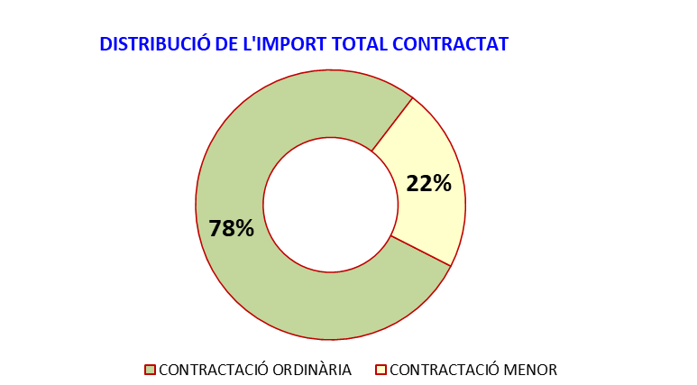
2. CONTRACTACIÓ MENOR
(Àrees de la Corporació)
Aquest apartat només fa referència a la contractació menor de les diferents àrees de la corporació al no disposar de les dades de la contractació menor de les entitats del sector públic aquí considerades.
La informació de la contractació menor de la corporació la proporciona la Intervenció General.
Al llarg de 2024 s’ha comptabilitzat un total de 16.801 contractes menors per un import total de 25.528.262,20€.
En afegir a la contractació menor la resta d’adjudicacions efectuades al llarg de 2024, és a dir, la contractació ordinària, el total contractat ha estat de 115.865.851,60€.
La contractació menor de la corporació representa el 22% d’aquest import total contractat.

Slide 25
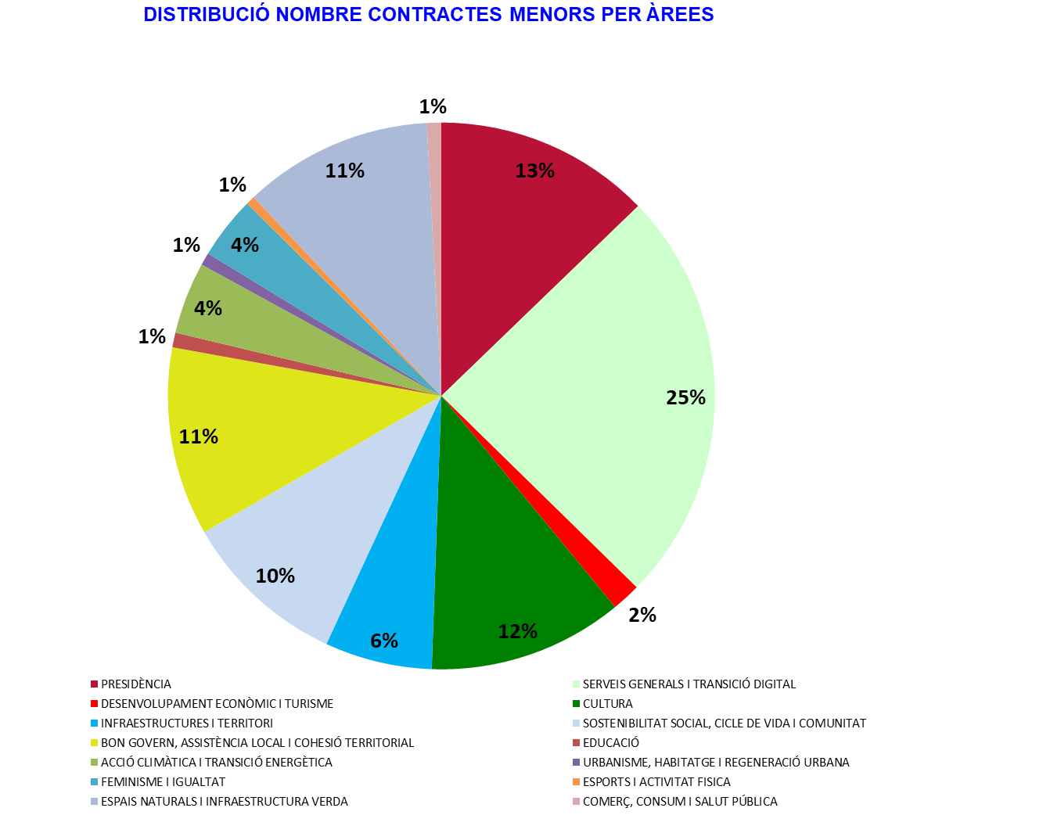
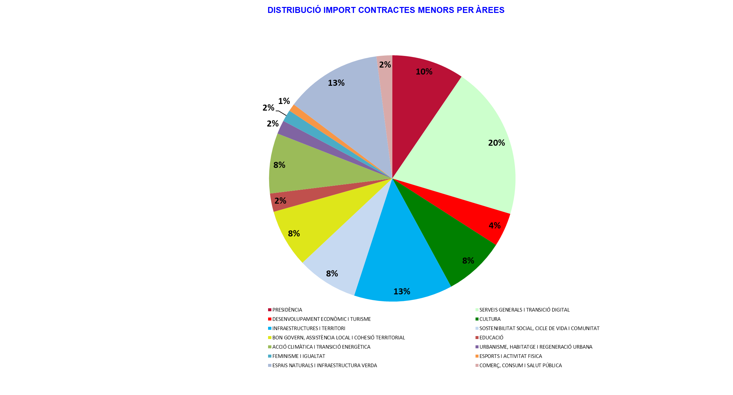
2.1. CONTRACTACIÓ MENOR PER ÀREES I SERVEIS PROMOTORS
En nombre de contractes destaca, pel seu pes específic, l’Àrea de Serveis Generals i Transició Digital amb 4.126 contractes (el 25% del nombre total). La segueixen l’Àrea de Presidència amb 2.147 contractes menors (13%), l’Àrea de Cultura amb 1.936 contractes (12%) i les àrees de i d’Espais Naturals i Infraestructura Verda que suposen el 10% del nombre de contractes menors, cadascuna.
Atenent al volum de l’import contractat, l’Àrea de Serveis Generals i Transició Digital, és la que ha tingut més pes específic, amb un import de 5,2 milions d’euros, el que suposa el 20% de l’import total de la contractació menor, seguit de les àrees d’Infraestructures i Territori i d’Espais Naturals i Infraestructura Verda que suposen, cadascuna el 13% de l’import total.

Slide 27
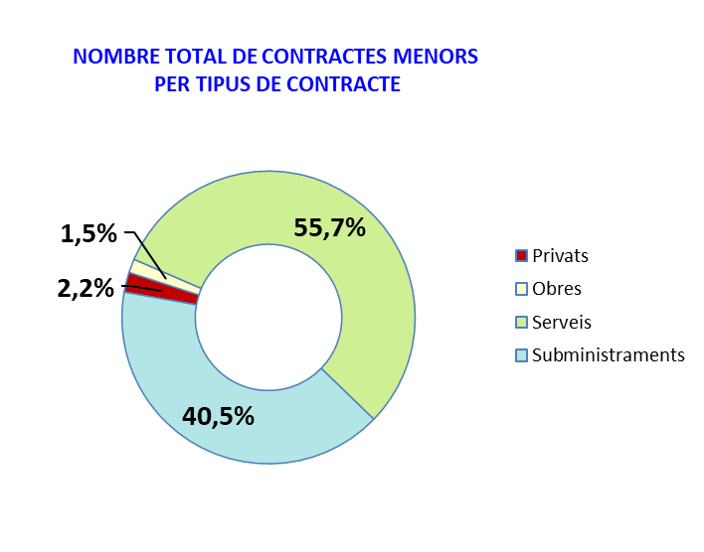
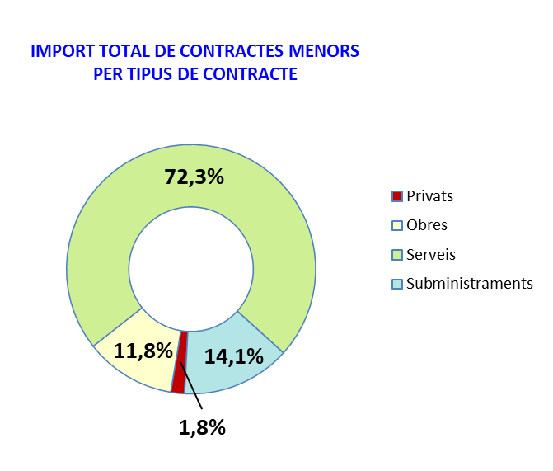
2.2. CONTRACTACIÓ MENOR PER TIPUS DE CONTRACTE
Tal com es pot observar al gràfic anterior, són majoritaris els contractes de serveis ja que suposen el 55,7% del nombre total. Els contractes de subministraments suposen el 40,5%.
En relació amb l’import, també són majoritaris els contractes de serveis que assoleixen, amb 18,5 milions d’euros, el 72,3% de l’import de la contractació menor de 2024. Els contractes de subministraments suposen el 14,1%, els d’obres l’11,8% i els privats l’1,8%.

Slide 28
ESTALVI ECONÒMIC

Slide 29
3. ESTALVI ECONÒMIC
Atesa la importància de mesurar l’estalvi econòmic en les adjudicacions realitzades, per tal de disposar d’una aproximació al grau de competència existent en el mercat de la contractació pública, aquest indicador, permet obtenir dades d’estalvi econòmic respecte a les previsions inicials dels òrgans de contractació.
En aquest anàlisi l’estalvi econòmic s’obté a partir de la part fixa dels imports licitats i adjudicats ja que el derivat de la part variable, al no disposar de la informació de la seva execució real, no aporta dades útils.
D’altra banda, aquest anàlisi presenta l’estalvi econòmic de les àrees de la corporació i d’una part del sector públic (ORGT, Institut del Teatre, Patronat d’Apostes i el Consorci del Patrimoni de Sitges) no contemplant la resta del sector públic al no disposar de les dades pertinents.
El percentatge d’estalvi obtingut per part de la Corporació l’ORGT, l’Institut del Teatre, el Patronat d’Apostes i el Consorci del Patrimoni de Sitges, en base a la part fixa dels imports aprovats i adjudicats, es situa en el 12,9%.
Atenent al tipus de contractació, tal i com es presenta en la taula següent, s’observa que són els contractes d’obres els que presenten el percentatge d’estalvi més elevat respecte de l’import aprovat, el 17,1%. Els percentatges d'estalvi dels contractes de serveis i dels contractes de subministrament suposen el 16,3% i el 13,4% respecte de l’import aprovat.

Slide 30
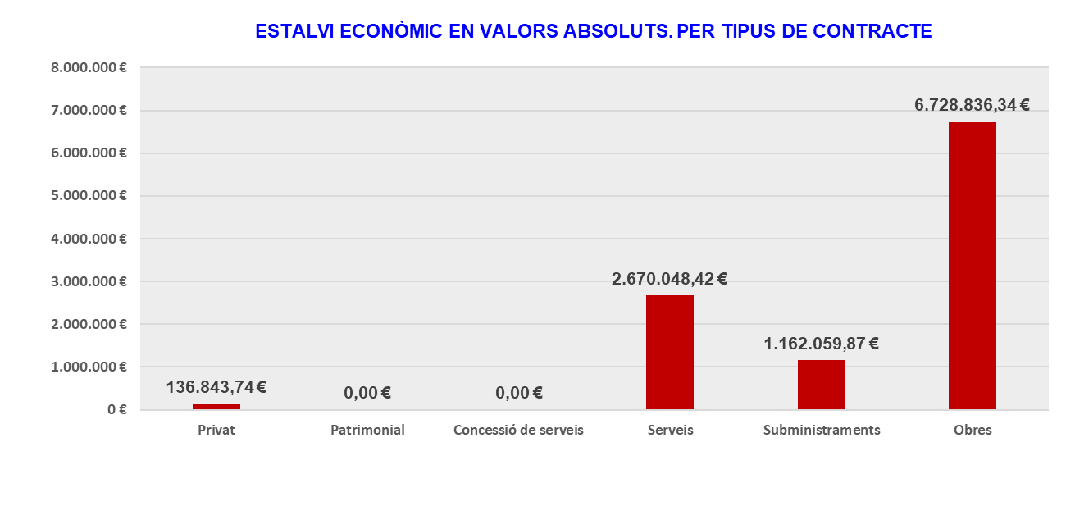
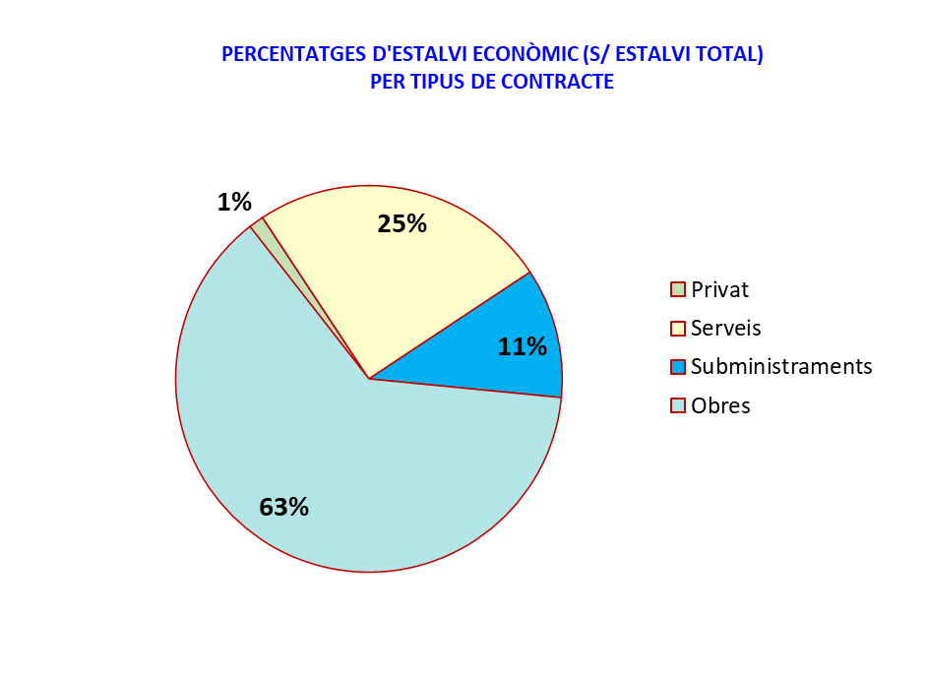
Atenent a la distribució del total de l’estalvi econòmic, per tipus de contracte, destaquen els contractes d’obres, que suposen el 63% de l’estalvi total obtingut. Els contractes de serveis i subministraments en representen el 25% i l’11%, respectivament.

Slide 31
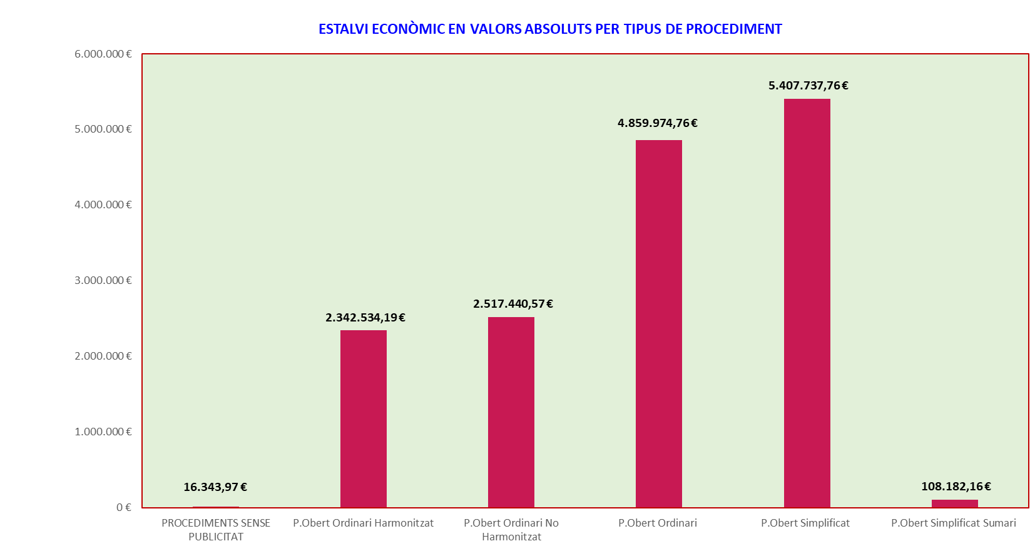
Atenent al procediment d’adjudicació, en conjunt, el procediment amb publicitat ha obtingut un estalvi del 13,9% respecte de l’import aprovat. Dels procediments sense publicitat no s’obté pràcticament cap estalvi (0,26%)
Dins dels procediments oberts, el que presenta un major percentatge d’estalvi respecte de l’import aprovat és el Procediment Obert Simplificat-Sumari que presenta un 19,1% d’estalvi.
D’altra banda, els percentatges d’estalvi obtinguts pels Procediments Ordinari i Simplificat són el 17,8% i el 17,3%, respectivament.

Slide 32
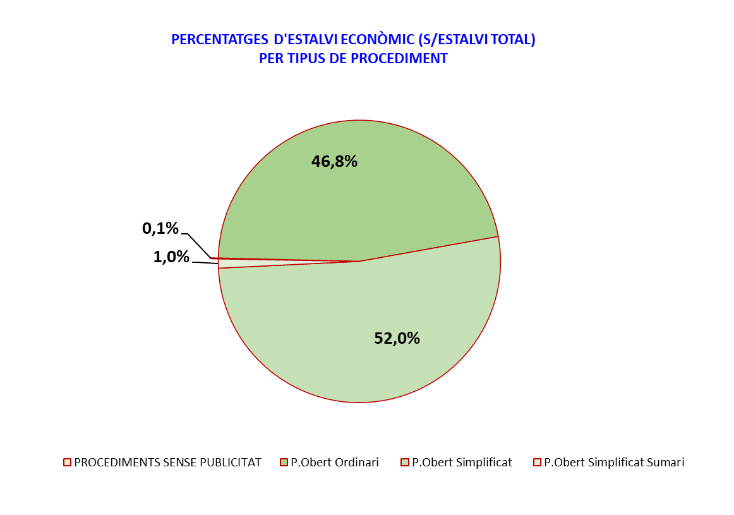
Pel que fa a la distribució de l’estalvi total obtingut per tipus de procediment, el 99,8% del total de l’estalvi és obtingut pels procediments oberts.
D’entre els procediments oberts, destaquen el Procediment Simplificat (50,6%) i l’Obert Ordinari (48%). El Procediment Simplificat–Sumari no suposa pràcticament cap estalvi respecte del total de l’estalvi obtingut (1,3%).

Slide 33
CONCURRÈNCIA

Slide 34
4. CONCURRÈNCIA EN LA CONTRACTACIÓ
La concurrència és una mesura que mostra el nombre d’ofertes rebudes per licitació.
Aquest indicador permet veure el grau de competència en les diferents licitacions, entenent que un major nivell de competència afavoreix una millor relació qualitat preu en l’adjudicació. També permet detectar aquells sectors amb una menor participació a fi d'adoptar mesures més eficients.
En aquest apartat s’analitza la concurrència en la contractació segons les diverses variables disponibles, entre elles el nombre i l’import de les adjudicacions, el tipus de contracte i el tipus de procediment:
Índex de concurrència mitjana.
Anàlisi de les adjudicacions en funció del nombre de licitadors.
Anàlisi de les licitacions amb una sola oferta
Anàlisi de les licitacions desertes
ÍNDEX DE CONCURRÈNCIA
Aquest índex és el resultat de dividir el nombre d’ofertes rebudes (licitadors) pel nombre d’adjudicacions.
El total d’ofertes presentades en les diferents licitacions amb publicitat adjudicades al llarg de 2024 ha estat 1.984 i el nombre d’adjudicacions 514. L’índex de concurrència, per tant es situa en 3,9 licitadors per contracte adjudicat. S’observa que aquest índex de concurrència és superior en les àrees de la Corporació (4,2) que en el sector públic (2,6).

Slide 35
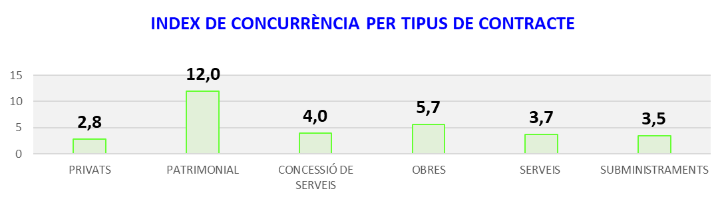
En funció del tipus de contracte:
Analitzant els índex de concurrència de la corporació i el seu sector públic s’observa que, deixant de banda el contracte patrimonial corresponent a l’arrendament d’espais per a la ubicació de diferents serveis de la Diputació de Barcelona, els contractes d’obres són els que presenten una concurrència més alta (5,7 licitadors per adjudicació).

Slide 36
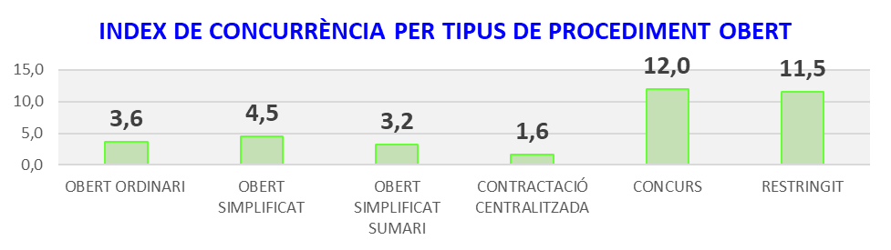
En funció del tipus de procediment obert:
En analitzar la concurrència en funció del procediment d’adjudicació obert, s’observa que la concurrència més alta es produeix en el concurs que respon a l’arrendament d’espais ja comentat i, a continuació la corresponent al procediment restringit. Per sobre de la mitjana (3,8) es situa la concurrència en els procediments simplificats amb 4,5 licitadors per adjudicació, mentre que la resta de tipologies es situen per sota.

Slide 37
Concurrència en els acords marc:
Un factor a tenir en consideració son les licitacions dels acords marc. Les corresponents a 2024 han estat licitades per procediment ordinari i presenten un índex de concurrència molt superior a l’índex de concurrència mitjà, situant-se en 6,7 licitadors per adjudicació front als 3,9 licitadors per adjudicació, l'índex mitjà obtingut de totes les licitacions realitzades al llarg de l’any.
Des del punt de vista de la tipologia de contractes dels acords marc, els índex de concurrència corresponents els mostra la taula següent:
L’índex de concurrència més alt el presenten els acords marc de serveis, situant-se en 8 licitadors per lot front als 2 licitadors per lot dels acords marc de subministraments.
Cal concloure que la licitació d’acords marc presenta un nivell més elevat de concurrència respecte de la resta de licitacions.

Slide 38
ADJUDICACIONS PER NOMBRE DE LICITADORS
La següent taula mostra la distribució de les adjudicacions, per procediment obert, realitzades per les diferents àrees de la corporació i el seu sector públic al llarg de 2024, en funció del nombre d’ofertes rebudes.
S’observa com el 27% del nombre total de les adjudicacions per procediment obert (141 adjudicacions), que representa el 14% de l’import adjudicat, van rebre una sola oferta. Si és té en compte, també, aquelles adjudicacions amb 2 ofertes, es pot veure com aquest grup, amb un nivell mínim de concurrència, representa el 45% del nombre total d’adjudicacions i el 36% de l’import total adjudicat.
Podem considerar un segon grup on s’hi troben les adjudicacions que han tingut una concurrència intermèdia, és a dir, de 3 a 10 ofertes. Aquestes suposen el 51% de les adjudicacions les quals representen el 44% de l’import adjudicat. Finalment, l'interval de màxima concurrència, on s’agrupen les adjudicacions que han rebut més d’11 ofertes, representa el 3% de les adjudicacions i representa el 20% de l’import total adjudicat.

Slide 39
ADJUDICACIONS AMB UNA SOLA OFERTA
Destaca en la taula anterior que el percentatge d’adjudicacions amb una sola oferta per part de la corporació es situa en el 21% mentre que aquest percentatge per part del sector públic es situa en el 50%. En conjunt el percentatge d’adjudicacions amb una sola oferta obtingut és del 27%.
A continuació, les següents taules presenten els percentatges de licitacions amb una sola oferta del conjunt de la corporació i de les entitats del sector públic, respecte del total de licitacions tant des del punt de vista del tipus de contracte com del tipus de procediment.
PER TIPUS DE CONTRACTE
En la taula anterior s’observa la incidència que els principals tipus de contractes tenen sobre la concurrència, en concret sobre la proporció de licitacions amb una sola oferta en cadascun d’ells.
S’observa que els contractes de serveis és la tipologia que presenta un major percentatge de licitacions amb un sola oferta, el 32% del total d’adjudicacions de serveis el que representa el 26% del volum econòmic sobre l'import total adjudicat en aquests tipus de contracte.
Els contractes de subministraments i d’obres suposen percentatges de licitacions amb una sola oferta de l’ordre del 26% i el 15%, respectivament i, pel que fa al volum econòmic adjudicat en aquests tipus de contracte, els percentatges són de l’11% pel que fa als contractes de subministraments i del 13% pel que fa als contractes d’obres.

Slide 40
PER TIPUS DE PROCEDIMENT
A la taula anterior s’observa l’efecte que els diferents procediments oberts d’adjudicació tenen sobre la concurrència i en quins és mes elevada la proporció de licitacions amb una sola oferta.
Deixant a part la compra centralitzada, el procediment que presenta el major percentatge de licitacions amb una sola oferta és el Procediment Simplificat-Sumari ja que suposa el 36% dels total de les adjudicacions i representa un 35% del volum econòmic adjudicat per aquest procediment.
El segueixen el Procediment Ordinari i el Simplificat, amb el 24% cadascun, pel que fa al nombre i que en volum econòmic suposen el 13% i el 20%, respectivament, de l’import total adjudicat en aquests procediments.
Finalment, es presenta la següent taula corresponent als contractes harmonitzats, per nombre de licitadors, de la corporació (sense el sector públic) per tal de fer una comparativa en base a un informe de la Comissió Europea. Segons aquest informe es considera òptim un percentatge menor o igual al 10% (valor que cap dels estats assoleix) i una pràctica satisfactòria si aquest percentatge no supera el 20%.
Les licitacions amb una sola oferta de contractes harmonitzats, en el cas de la corporació, suposa un 15% sobre el total de contractes harmonitzats. La Diputació de Barcelona es troba per sota del llindar del 20% i, per tant, assoleix uns nivells satisfactoris de licitacions amb una sola oferta.

Slide 41
LICITACIONS DECLARADES DESERTES
(Àrees de la corporació)
A banda de les licitacions que finalment es concreten en l’adjudicació dels oportuns contractes, també es dona el cas que alguns lots s’han de declarar deserts. En la majoria dels casos això obeeix a la manca d’ofertes presentades, però en d’altres ocasions els motius poden ser per altres circumstàncies.
En 2024 s’han declarat 27 lots/contractes deserts (contractacions que no estan dividides en lots que s’han quedat desertes i els lots deserts que formen part d’un mateix expedient de contractació) el que suposa el 6% del total dels lots licitats per procediments oberts.
En funció del tipus de contracte, els lots/contractes deserts es concentren en serveis i subministraments.
Destaca el percentatge de lots/contractes deserts corresponent als subministraments ja que representa el 12% del total dels lots licitats de subministraments. Els percentatges de lots deserts corresponents als contractes privats es situa en el 7%. Els contractes de serveis i d’obres presenten els percentatges més baixos (5% i 2%, respectivament.
En funció del tipus de procediment, els lots/contractes deserts es concentren en el procediment ordinari, situant-se en el 10% sobre el total de lots licitats per aquest procediment.
El percentatge de lots/contractes deserts corresponents a procediments simplificats es situa en el 5%.

Slide 42
TIPOLOGIA DE LES EMPRESES

Slide 43
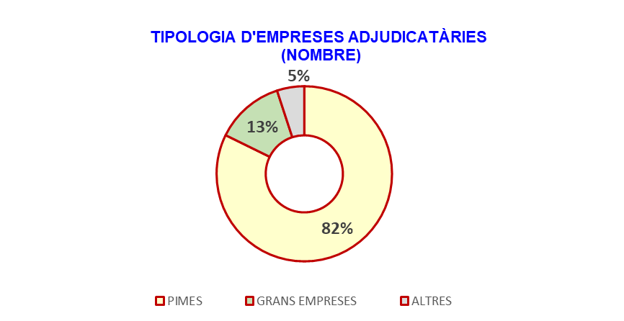
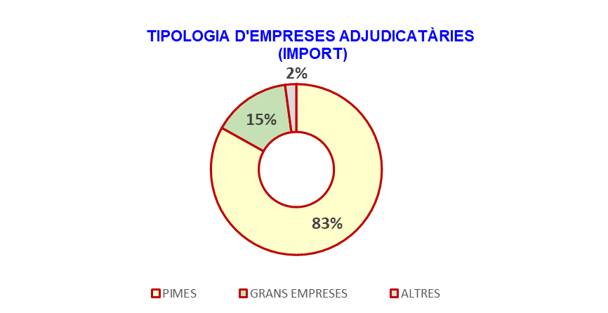
5. TIPOLOGIA DE LES EMPRESES
5.1. ADJUDICATÀRIES PER PROCEDIMENT OBERT
En funció de la informació obtinguda es presenten les següents taules per tal d’analitzar la tipologia de les empreses adjudicatàries dels procediments oberts adjudicats al llarg de 2024.
Pel que fa al sector públic no disposem d’una informació més detallada pel que fa a la tipologia de les pimes.
Analitzant la tipologia de les empreses del conjunt de la Diputació de Barcelona (corporació + sector públic), del nombre total d’empreses adjudicatàries, el 82% han estat pimes, el 13%, grans empreses i el 5% altres tipologies. Quant a l’import, el 83% de l’import total adjudicat ha estat adjudicat a pimes, el 15% a grans empreses i el 2% a altres tipologies.

Slide 44
5. TIPOLOGIA DE LES EMPRESES
5.1. ADJUDICATÀRIES PER PROCEDIMENT OBERT
5.1.1. PER TIPUS DE CONTRACTE
Des del punt de vista del tipus de contracte, pel que fa al nombre, s’adjudiquen a pimes el 93% dels contractes d’obres, el 80% dels contractes de serveis i el 84% dels contractes de subministraments. Pel que fa als imports adjudicats, s’adjudiquen a pimes el 93% de l’import adjudicat en obres, el 70% de l’import adjudicat a serveis i el 75% de l’import adjudicat a subministraments.

Slide 45
5. TIPOLOGIA DE LES EMPRESES
5.1. ADJUDICATÀRIES PER PROCEDIMENT OBERT
5.1.2. PER TIPUS DE PROCEDIMENT
Des del punt de vista del tipus de procediment obert emprat, pel que fa al nombre, s’ha adjudicat a pimes el 79% de les adjudicacions per procediment ordinari, el 91% de les adjudicacions per procediment simplificat i el 83% de les adjudicacions per procediment simplicat-sumari. Pel que fa als imports, s’ha adjudicat a pimes el 70% de l’import adjudicat per procediment ordinari, el 96% de l’import adjudicat per procediment simplificat i el 92% de l’import adjudicat per procediment simplificat-ordinari.

Slide 46
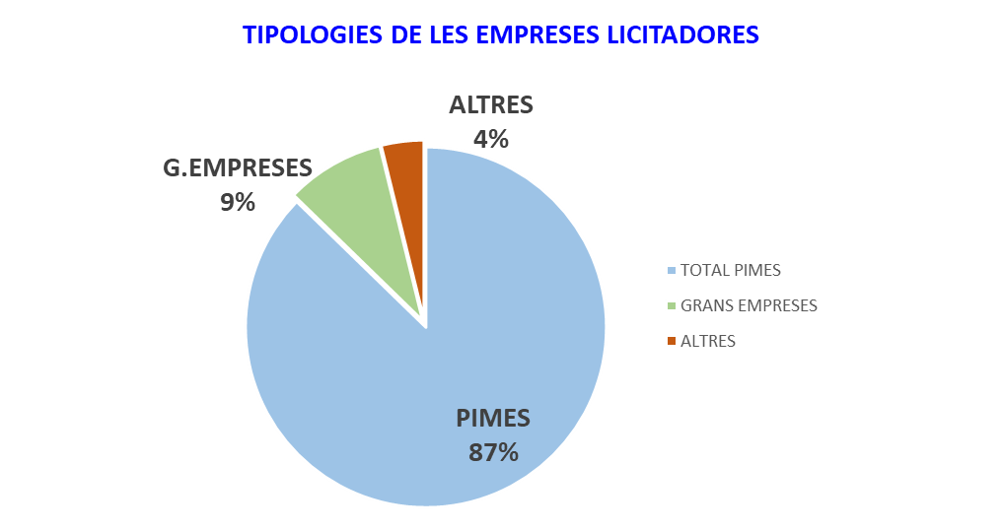
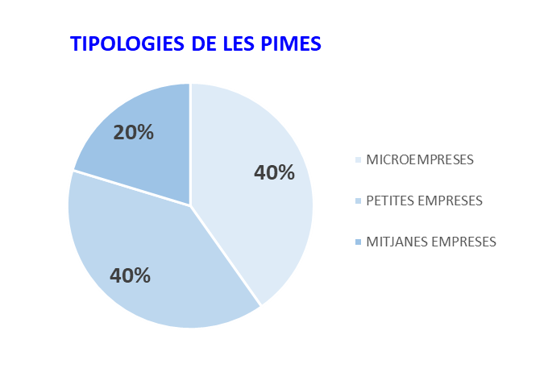
5. TIPOLOGIA DE LES EMPRESES
5.2. LICITADORES PER PROCEDIMENT OBERT
(Àrees de la Corporació)
Pel que fa a la tipologia del total d’empreses licitadores corresponents a les licitacions adjudicades per procediment obert en aquest període, només es farà referència a les adjudicacions realitzades per les diferents àrees de la corporació al no disposar d’aquesta informació en les adjudicacions del sector públic.
En 2024, del total d’empreses licitadores, 1.689, el 87% han estat pimes, el 9% han estat grans empreses i el 4% altres tipologies.
Dins del total d’empreses licitadores que han estat pimes (1.456), el 41% han estat microempreses, el 38% petites empreses i el 21% mitjanes empreses.

Slide 47
LOTS EN BAIXA ANORMAL O DESPROPORCIONADA

Slide 48
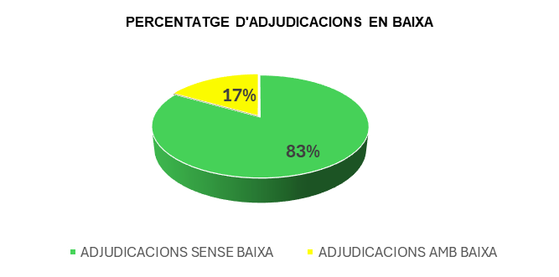
6. LOTS EN BAIXA ANORMAL O DESPROPORCIONADA
(Àrees de la Corporació)
En aquest apartat s’analitzen els lots declarats en baixa anormal o desproporcionada al llarg de 2024 per part de les Àrees de la corporació.
Del total d’adjudicacions de 2024, 67 lots han estat declarats en baixa anormal o desproporcionada, el que representa el 17%.
ADJUDICACIONS SENSE BAIXA
334
ADJUDICACIONS AMB BAIXA
67
TOTAL ADJUDICACIONS (PROC.OBERTS)
401
% BAIXES S/TOTAL
17%
Del total de lots en baixa, el 85% han estat acceptades.

Slide 49
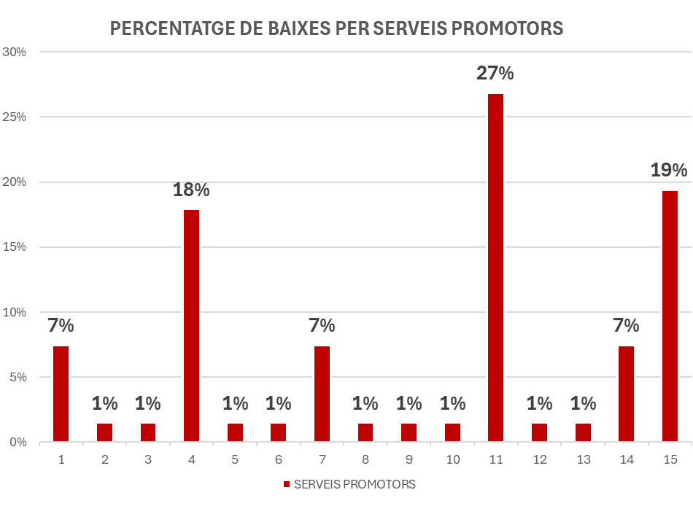
6.1. LOTS EN BAIXA ANORMAL O DESPROPORCIONADA.
PER SERVEIS PROMOTORS
La taula següent presenta els percentatges de baixes per serveis promotors

Slide 50
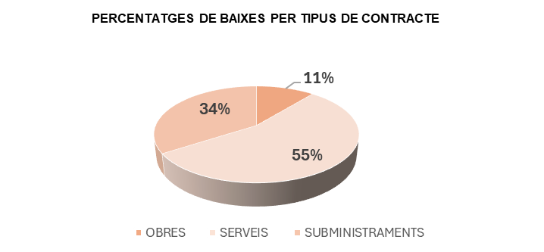
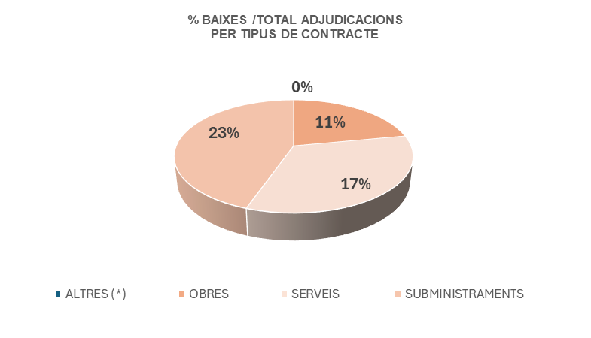
6.2. LOTS EN BAIXA ANORMAL O DESPROPORCIONADA.
PER TIPUS DE CONTRACTE
Del total de les 67 baixes produïdes, el 55% corresponen a contractes de serveis.
% BAIXES SOBRE TOTAL ADJUDICACIONS. PER TIPUS DE CONTRACTE
TIPUS DE CONTRACTE
BAIXES
ADJUDIC
%
ALTRES (*)
0
16
0%
OBRES
7
63
11%
SERVEIS
37
220
17%
SUBMINISTRAMENTS
23
102
23%
% BAIXES/TOTAL ADJUDICACIONS
67
401
17%

Slide 51
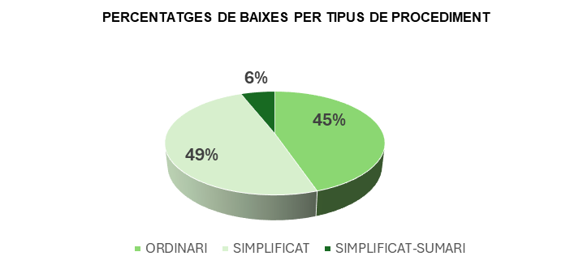
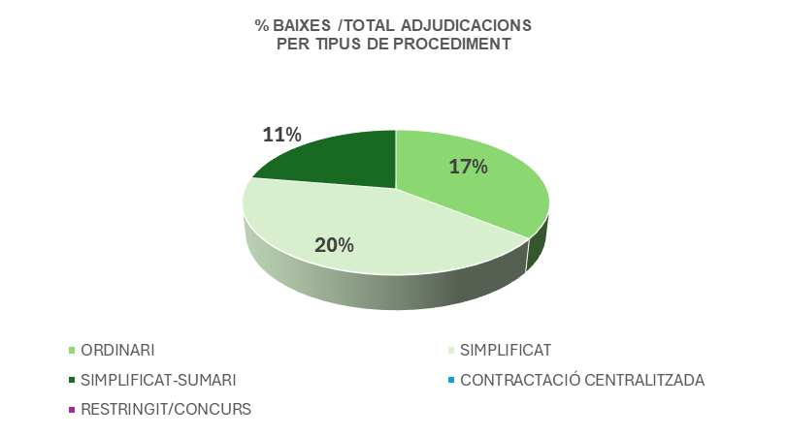
6.3. LOTS EN BAIXA ANORMAL O DESPROPORCIONADA.
PER TIPUS DE PROCEDIMENT
Del total de les 67 baixes produïdes, el 49% corresponen a contractes simplificats i el 45% a contractes ordinaris.
% BAIXES SOBRE TOTAL ADJUDICACIONS. PER TIPUS DE PROCEDIMENT
TIPUS DE PROCEDIMENT
BAIXES
ADJUDIC
%
ORDINARI
30
178
17%
SIMPLIFICAT
33
168
20%
SIMPLIFICAT-SUMARI
4
38
11%
CONTRACTACIÓ CENTRALITZADA
0
14
0%
RESTRINGIT/CONCURS
0
3
0%
% BAIXES/TOTAL ADJUDICACIONS
67
401
17%

Slide 52
.RESERVA SOCIAL
.CLÀUSULES AMBIENTALS
.CLÀUSULES SOCIALS

Slide 53
7. RESERVA SOCIAL
(Àrees de la corporació)
En el mes de febrer de 2024 la Junta de Govern de la Diputació de Barcelona va aprovar la Reserva Social de contractació per als exercicis 2024 a 2027. És voluntat de la Diputació de Barcelona per al nou mandat continuar afavorint l’ocupació dels sectors més desafavorits de la societat o que es troben en un risc d’exclusió social.
S’amplia l’import reservat a 1.200.000 euros per any, de manera que fa un total de 4.800.000 euros per al període 2024-2027.
Els objectes contractuals susceptibles de reserva són els serveis de neteja de recintes i edificis corporatius, la recollida selectiva de residus (grup 1), les arts gràfiques, els serveis de missatgeria i paqueteria, els serveis d’hostaleria i càtering, la bugaderia industrial, el subministrament de productes alimentaris i tèxtils, el manteniment de jardins, el marxandatge corporatiu i el suport a esdeveniments i jornades.
Els contractes poden adjudicar-se per tots els procediments establerts a la LCSP, inclosa la contractació menor, amb els llindars establerts a la LCSP.
Les entitats destinatàries dels contractes reservats són els centres especials de treball d’iniciativa social i les empreses d’inserció.
Al llarg de 2024 s’ha adjudicat un contracte amb reserva social relatiu al “Subministrament de productes de xarcuteria” promogut des de la Gerència de Serveis Residencials d’Estades Temporals i Respir.

Slide 54
8. CLÀUSULES AMBIENTALS I SOCIALS
(Àrees de la corporació)
Clàusules ambientals:
Amb l’objectiu de conèixer el nivell d’incorporació de clàusules ambientals en la contractació pública, aquest apartat analitza aquesta incorporació per àrees, tipologia de contractes i per tipus de procediment.
Al llarg de 2024 s’han promogut 91 adjudicacions amb clàusules mediambientals, per un import total de 31.154.765,93€ tal i com queden detallades en la taula següent i agrupades per àrees.
El percentatge de contractes amb clàusules ambientals sobre el total de contractes adjudicats en 2024 representa el 18% pel que fa al nombre i el 34% pel que fa a l’import.
L’àrea que va adjudicar un major nombre de contractes amb clàusules ambientals va ser l’àrea de Serveis Generals i Transició Digital (37%). La segueixen l’àrea de Cultura (14%), l'àrea de Comerç, Consum i Salut Pública (13%) i l’àrea d’Acció Climàtica i Transició Energètica (12%).
L’Àrea de Serveis Generals i Transició Digital va ser la que va adjudicar més volum econòmic en contractes amb clàusules ambientals (79,5%) en comparació a la resta d’àrees.

Slide 55
Clàusules ambientals per tipologia de contracte
En aquest apartat s’analitza la incorporació de clàusules ambientals en funció de les principals tipologies de contractes. Es prenen com a referència les 515 adjudicacions per valor de 90 M d’€ del conjunt de l’activitat contractual ordinària de 2024.
A la vista de la taula següent es destaca que son els contractes de subministraments els que presenten major percentatge pel que fa al nombre de contractes amb clàusules ambientals. Pel que fa a l’import adjudicat, el 100% dels contractes patrimonials són amb clàusules ambientals i el 50% dels contractes de subministraments. D’altra banda, només el 15% dels contractes de serveis incorporen clàusules ambientals i els contractes d’obres no incorporen cap, essent, per tant, aquestes dues categories les que presenten major marge de millora.
Clàusules ambientals per tipus de procediment
En aquest apartat s’analitza la incorporació de clàusules ambientals en funció del procediment emprat en la licitació. De nou es prenen com a referència les 515 adjudicacions per valor de 90 M d’€ del conjunt de l’activitat contractual ordinària de 2024.
Pel que fa al nombre de contractes adjudicats i a l’import adjudicat amb clàusules ambientals, destaquen els contractes adjudicats per procediment simplificat-sumari, suposant el 50% i el 47% respecte del total. Pel que fa als contractes adjudicats per procediment ordinari, els percentatges es situen en el 26% pel que fa al nombre i el 34% pel que fa a l’import. Els contractes que presenten més marge de millora son els adjudicats per procediment simplificat.

Slide 56
Clàusules socials:
Al llarg de 2024 s’han promogut 339 adjudicacions amb clàusules socials, per un import de 71.049.026,96€, detallades en la taula següent i agrupades per àrees.
El percentatge de contractes amb clàusules socials sobre el nombre total de contractes adjudicats en aquest període representa el 66% i, atenent als imports, el 79%.
Les àrees que van adjudicar un major nombre de contractes amb clàusules socials van ser Infraestructures i Territori (28%), i Serveis Generals i Transició Digital (21%).
Pel que fa als imports, les àrees que van adjudicar un major valor econòmic en contractes amb clàusules socials van estar la de de Serveis Generals i Transició Digital (47%) i la d’Infraestructures i Territori (35%).

Slide 57
Clàusules socials per tipologia de contracte
En aquest apartat s’analitza la incorporació de clàusules socials en funció de les principals tipologies de contractes. Es prenen com a referència les 516 adjudicacions per valor de 90,3 M d’€ del conjunt de l’activitat contractual ordinària de 2024.
A la vista de la taula següent es destaca que son els contractes de serveis i subministraments els que presenten majors percentatges tan pel que fa al nombre com pel que fa a l’import adjudicat.
Clàusules socials per tipus de procediment
En aquest apartat s’analitza la incorporació de clàusules socials en funció del procediments emprat en la licitació. De nou es prenen com a referència les 516 adjudicacions per valor de 90,3 M d’€ del conjunt de l’activitat contractual ordinària de 2024.
Pel que fa al nombre de contractes adjudicats i a l’import adjudicat amb clàusules socials, destaquen els contractes per procediment obert ordinari, suposant el 93% i el 90% respecte del total. Els segueixen els contractes per procediment simplificat i simplificat-sumari. Els contractes per procediment negociat, son els que tenen un percentatge de nombre i d’import adjudicat en contractes amb clàusules socials més baix.

Slide 58
PRÒRROGUES

Slide 59
9. PRÒRROGUES
(Àrees de la corporació)
Aquest apartat de l’informe d’activitat contractual inclou les pròrrogues aprovades al llarg de 2024.
Durant aquest període s’han aprovat un total de 212 pròrrogues per un import de 36.202.988,27€
Pròrrogues per àrees i serveis promotors:
Pel que fa al nombre, destaca l’Àrea de Serveis Generals i Transició Digital amb un total de 110 pròrrogues, el que fa un total del 51,9% del total de les pròrrogues efectuades en aquest període. La segueixen l’Àrea d’Infraestructures i Territori, amb 28 pròrrogues el que suposa el 13,2% i l’Àrea de Sostenibilitat Social, Cicle de Vida i Comunitat, amb 16 pròrrogues el que suposa el 7,5%.
Quant a l’import d’aquestes, el 55,6% de l’import total l’ha tramès l’Àrea de Serveis Generals i Transició Digital (20M€). A continuació es situa l’Àrea d’Infraestructures i Territori amb el 21,5% (7,8M€).
A continuació es presenta la taula on es mostra, amb més detall, la distribució de les pròrrogues de totes àrees i serveis promotors:

Slide 61
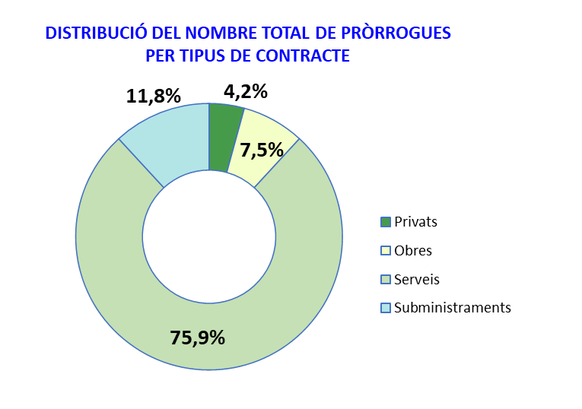
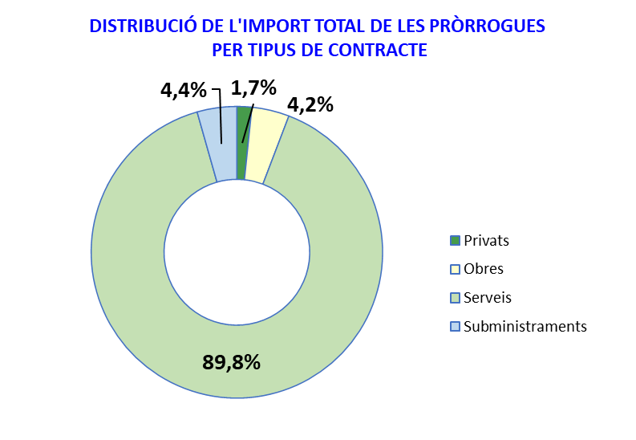
Pròrrogues per tipus de contracte:
Quant al nombre, són les pròrrogues de serveis les majoritàries, suposant el 75,9% del total de pròrrogues aprovades.
Pel que fa a l’import, també són les pròrrogues de serveis les que, amb 32,5M d’M€, suposen el 89,8% de l’import total prorrogat en 2024.

Slide 62
SISTEMES PER A LA RACIONALITZACIÓ DE LA CONTRACTACIÓ
ADJUDICACIONS NEXT GENERATION
EXPEDIENTS EN EXECUCIÓ

Slide 63
10. SISTEMES PER A LA RACIONALITZACIÓ DE LA
CONTRACTACIÓ
(Àrees de la Corporació)
Al llarg de 2024 s’han aprovat 6 acords marc (12 lots) amb pluralitat d’empreses per un total de 5.083.022,22€.
Cal tenir en compte que els imports són els de licitació ja que els imports adjudicats es coneixeran a mida que es concretin els contractes basats en aquests acords marc.
Al llarg de 2024 s’ha aprovat un expedient promogut per la Direcció de Serveis de Formació consistent en el Sistema Dinàmic d’Adquisició per a la selecció d’empreses per al servei de desenvolupament de recursos formatius en diferents formats multimèdia.

Slide 64
11. ADJUDICACIONS FINANÇADES PER FONS
NEXT-GENERATION
(Àrees de la Corporació)
Al llarg de 2024 s’han adjudicat 43 contractes finançats pel Fons Europeu-Next Generation per un import total de 5.458.411,72€.
La taula següent mostra que el 74% (32 adjudicacions) han estat promogudes des de la Gerència de Serveis de Comerç i el seu import total suposa el 49% de l’import total adjudicat amb aquest finançament.
Pel que fa al tipus de contracte, son els subministraments els que suposen el 70% del nombre d’adjudicacions i el 77% de l’import total.
En la distribució d’aquestes adjudicacions per tipus de procediment i atenent al nombre, és el procediment simplificat els que suposa el 58% del total. Atenent a l’import, és el procediment ordinari el que suposa el 50% de l’import total.

Slide 65
12. EXPEDIENTS EN EXECUCIÓ
(Àrees de la corporació, O.R.G.T. ,I. Teatre, Patronat d’Apostes i Consorci del Patrimoni de Sitges)
Són tots aquells expedients que es troben en fase d’execució
A data 31 de desembre de 2024 el nombre d’expedients en execució per part de la Corporació, l’ORGT, l’Institut del Teatre, el Patronat d’Apostes i el Consorci del Patrimoni de Sitges ha estat de 575 desglossats tal i com mostra la taula següent:
El desglossament dels expedients en fase d’execució tramitats pel Servei de Gestió de la Contractació és el següent:

Slide 66
RESUM DADES PRINCIPALS

Slide 67
13. RESUM DE LES DADES PRINCIPALS
GLOBAL
Al llarg de 2024 les diferents àrees de la corporació i el seu sector públic han aprovat un total de 637 adjudicacions per un import de 102.559.600,75€.
Les adjudicacions per part de les àrees de la corporació suposen el 81% del nombre total d’adjudicacions i el 88% de l’import total adjudicat i el seu sector públic el 19% de adjudicacions i el 12% de l’import.
ADJUDICACIONS PER ÀMBITS
Àrees de la corporació:
Pel que fa al nombre, destaquen les àrees de Serveis Generals i Transició Digital, d’Infraestructures i Territori i de Cultura que han estat les àrees amb més activitat contractual al llarg de 2024.
Pel que fa a l’import, destaca l’Àrea de Serveis Generals i Transició Digital que assumeix el volum econòmic més important, el 46,8% de l’import total adjudicat seguit de l’Àrea d’Infraestructures i Territori que suposa el 33,5% del total.
Ens del sector públic:
Pel que fa al nombre, la Xal, SL és l’organisme que ha adjudicat més contractes, el 34% i el segueix el Centre de Cultura Contemporània que ha adjudicat el 22% del total adjudicat pel sector públic.
Pel que fa a l’import, es l’ORGT el que suposa el 43% de l’import total adjudicat pel sector públic.
ADJUDICACIONS TIPUS DE CONTRACTE
Segons la tipologia de contractes, són majoritaris, en nombre, els contractes de serveis representant el 49,8% sobre el nombre total d’adjudicacions de les àrees de la corporació i el seu sector públic.
Pel que fa a l’import, son els contractes d’obres els que suposen un major volum econòmic, un 32,1% sobre el total, seguit dels contractes de serveis amb el 26,1%, els subministraments amb el 18,7 i els privats amb el 18,4%.

Slide 68
ADJUDICACIONS PER TIPUS DE PROCEDIMENT
La contractació per procediments oberts ha suposat el 81% del nombre total d’adjudicacions i el 93% del volum econòmic. El 19% restant del nombre total d’adjudicacions corresponen als contractes adjudicats per procediments sense publicitat, el que suposa el 7% de l’import total adjudicat.
Dins de la contractació per procediment obert, els procediments de licitació més emprats en 2024 han estat el procediment Obert Ordinari (harmonitzat i no harmonitzat) amb 218 adjudicacions que representen el 34% pel que fa al nombre total de contractes i el 54% pel que fa a l’import total adjudicat per procediments oberts i el Procediment Simplificat, amb 199 adjudicacions, el que suposa el 31% del nombre total de contractes i el 32,5% de l’import total adjudicat per procediments amb publicitat.
CONTRACTACIÓ MENOR
(no inclou el sector públic)
En total s’han informat 16.801 contractes menors per un import de 25.528.262,20€. La contractació menor suposa el 22% de l’import total adjudicat per les diferents àrees de la corporació.
L’Àrea de Serveis Generals i Transició Digital és la que ha tingut més activitat contractual menor tant en nombre (25%) com en import (20%).
Són majoritaris els contractes de serveis tan pel que fa al nombre (56%) com pel que fa a l’import adjudicat (72%).
. ESTALVI ECONÒMIC
L’estalvi obtingut de l’adjudicació realitzada per les àrees de la corporació, l’ORGT, l’Institut del Teatre, el Patronat d'Apostes i el Consorci del Patrimoni de Sitges (calculat en base a la part fixa dels imports de licitació i adjudicació), es situa en 12,9% sobre l’import fix aprovat. El percentatge més elevat el presenten els contractes d’obres (17,1%). Atenent al procediment, el que presenta el percentatge més alt és el procediment Simplificat-Sumari (19,1%)

Slide 69
CONCURRÈNCIA
Pel que fa a la concurrència, la ràtio licitadors per adjudicació o índex de concurrència es situa, en 2024, en 3,9 empreses licitadores per adjudicació.
Les licitacions d’obres són les que presenten la concurrència és mes alta, 5,7 licitadors per adjudicació.
Si s'atén al tipus de procediment, les licitacions per Procediment Obert Simplificat són les que obtenen la ràtio licitadors per adjudicació més elevada amb 4,5.
La concurrència en els acords marc es situa en 6,7 licitadors per adjudicació.
El percentatge de licitacions amb una sola oferta suposa el 27% sobre el total d’adjudicacions per procediment obert.
Són les licitacions de serveis les que presenten un major percentatge de licitacions amb una sola oferta, el 35% del total.
Són les licitacions per procediment simplificat-sumari les que presenten un major percentatge de licitacions amb una sola oferta, el 36% del total d’adjudicacions.
En 2024 s’han declarat deserts el 6% del total dels lots licitats per procediments oberts.
TIPOLOGIA D’EMPRESES
La tipologia de les empreses adjudicatàries per procediments oberts adjudicats al llarg de 2024, presenta la següent distribució, pel que fa al nombre: el 82% han estat pimes, el 13%, grans empreses i el 5 % restant altres tipus d’empresa.
Pel que fa a l’import, el 83% de l’import tota adjudicat ha estat a pimes el 15% a grans empreses i el 2% a altres tipologies.
La tipologia de les empreses licitadores (només referida a les àrees de la corporació) presenta els percentatges següents: 87% pimes, 9% grans empreses i 4% altres tipologies.

Slide 70
LOTS EN BAIXA ANORMAL O DESPROPORCIONADA
(no inclou el sector públic)
Del total d’adjudicacions per procediment obert realitzades en 2024, 67 lots han estat declarats en baixa anormal o desproporcionada el que suposa el 17% del total de les adjudicacions. Del total d’aquestes baixes el 85% han estat acceptades
RESERVA SOCIAL
(no inclou el sector públic)
Al llarg de 2024 s’ha adjudicat un contracte, amb reserva social, de subministrament de productes de xarcuteria promogut des de la Gerència de Serveis Residencials d’Estades Temporals i Respir per un import de 72.703,60€. Si considerem la despesa anualitzada, la corresponent a 2024 ha estat de 212.872,06€
CLÀUSULES MEDIAMBIENTALS I SOCIALS
(no inclou el sector públic)
. Clàusules mediambientals: En aquest període s’han adjudicat 91 contractes per un import de 31.154.765,93€, el que suposa el 18% del nombre total d’adjudicacions i el 34% del total del volum econòmic adjudicat al llarg d’aquest període.
. Clàusules socials: En aquest període s’han adjudicat 339 contractes amb per un import de 71.049.026,96€, el que suposa el 66% del nombre total d’adjudicacions i el 79% del total del volum econòmic adjudicat.
PRÒRROGUES
(no inclou el sector públic)
En 2024 s’ha aprovat un total de 212 pròrrogues per un import de 36.202.988,27€.
El 51,9% del nombre total de pròrrogues corresponen a l’Àrea de Serveis Generals i Transició Digital.
Pel que fa a l’import, el 55,6% de l'import total l’ha tramès l’Àrea de Serveis Generals i Transició Digital.
Quant al nombre, són les pròrrogues de serveis les més habituals (75,9%).
Pel que fa a l’import són els contractes de serveis els que suposen més volum econòmic (89,8%).

Slide 71
SISTEMES DE RACIONALITZACIÓ DE LA CONTRACTACIÓ
Al llarg de 2024 s’han adjudicat 6 acords marc amb pluralitat d’empreses (12 lots) per un import total de 5.083.022,22€.
D’altra banda, també s’ha aprovat un expedient consistent en el sistema dinàmic d’adjudicació per un import de 300.000e
ADJUDICACIONS NEXT GENERATION
Al llarg de 2024 s’han adjudicat 43 contractes finançats pel Fons Europeu per un import total de 5.485.411,72€.
EXPEDIENTS EN EXECUCIÓ
A data 31/12/2024 el nombre d’expedients en execució per part de la Corporació, l’O.R.G.T., l’Institut del Teatre, el Patronat d’Apostes i el Consorci de Patrimoni de Sitges ha estat de 575 .

Slide 72

EVOLUCIÓ DELS INDICADORS PRINCIPALS
PERÍODE 2016-2024
(Àrees de la Corporació)

Slide 73
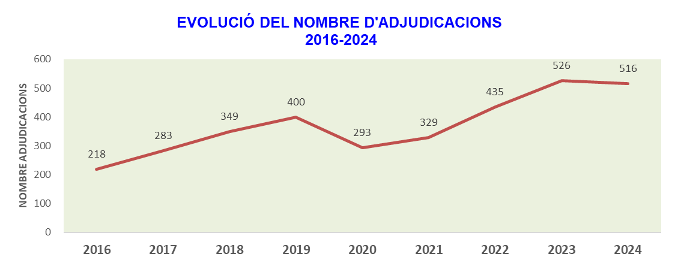
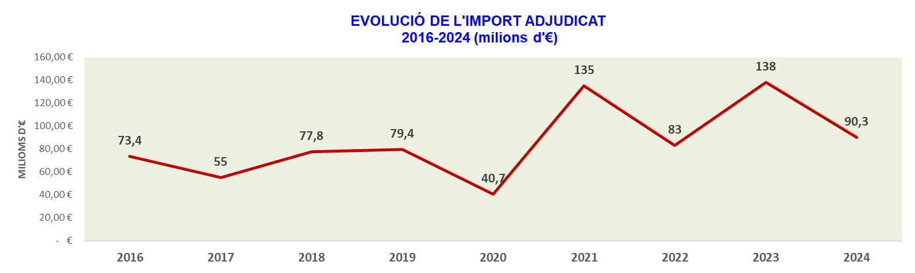
ADJUDICACIONS: NOMBRE I IMPORT
ADJUDICACIONS 2016-2024
ANY
NOMBRE
IMPORT
2016
218
73.373.165,00 €
2017
283
54.989.122,00 €
2018
349
77.811.372,00 €
2019
400
79.409.700,00 €
2020
293
40.704.905,81 €
2021
329
135.013.031,40 €
2022
435
82.965.769,16 €
2023
526
138.189.188,93 €
2024
516
90.337.589,40 €
(*) A partir de 2023 les adjudicacions incorporen les subscripcions a revistes
En aquest període 2016-2024, s'observa que el nombre d’adjudicacions, des de 2020 a 2024, presenta una tendència a l’alça. En 2024, però, ha hagut un lleu descens respecte de 2023, màxim obtingut en aquest període, any en que s’incorporen les subscripcions a revistes.
Quant als imports adjudicats, l'import adjudicat en 2024 ha experimentat un notable decrement respecte de 2023 al haver-se adjudicat, en 2023, expedients de molt pes econòmic.

Slide 74
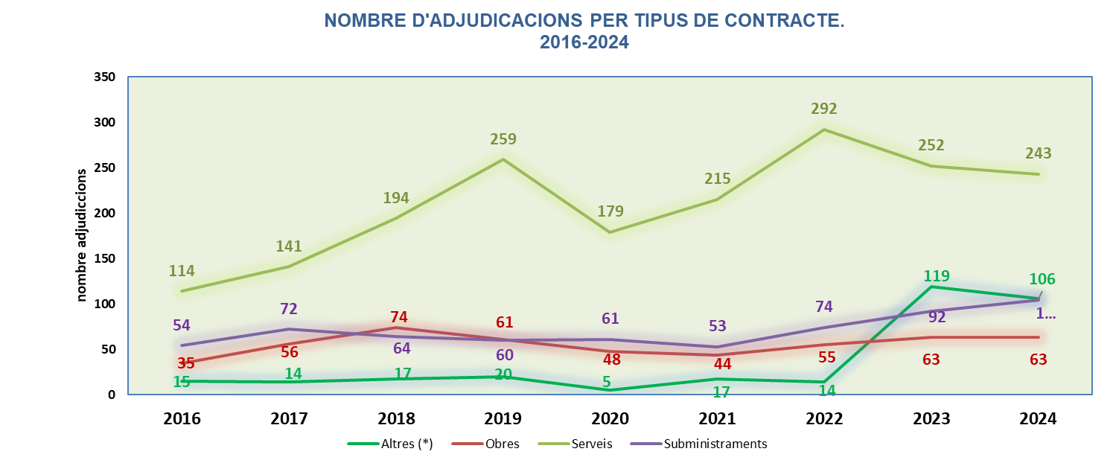
ADJUDICACIONS PER TIPUS DE CONTRACTE: NOMBRE
ANY
ALTRES (*)
NOMBRE ADJUDICACIONS 2016-2024
2016
15
OBRES
SERVEIS
SUBMIN.
TOTAL
2017
14
35
114
54
218
2018
17
56
141
72
283
2019
20
74
194
64
349
2020
5
61
259
60
400
2021
17
48
179
61
293
2022
14
44
215
53
329
2023
119
55
292
74
435
2024
106
63
252
92
526
63
243
104
516
(*) A partir de 2023 les adjudicacions incorporen les subscripcions a revistes
A partir de 2022, es produeix un increment del nombre de les adjudicacions dels contractes privats (recollits en l’epígraf Altres) a l’incorporar les subscripcions a revistes.
En aquests darrers tres anys, els contractes de serveis han experimentat una disminució (17%), els contractes de subministraments augmenten (40%) i els contractes d’obres es mantenen.

Slide 75
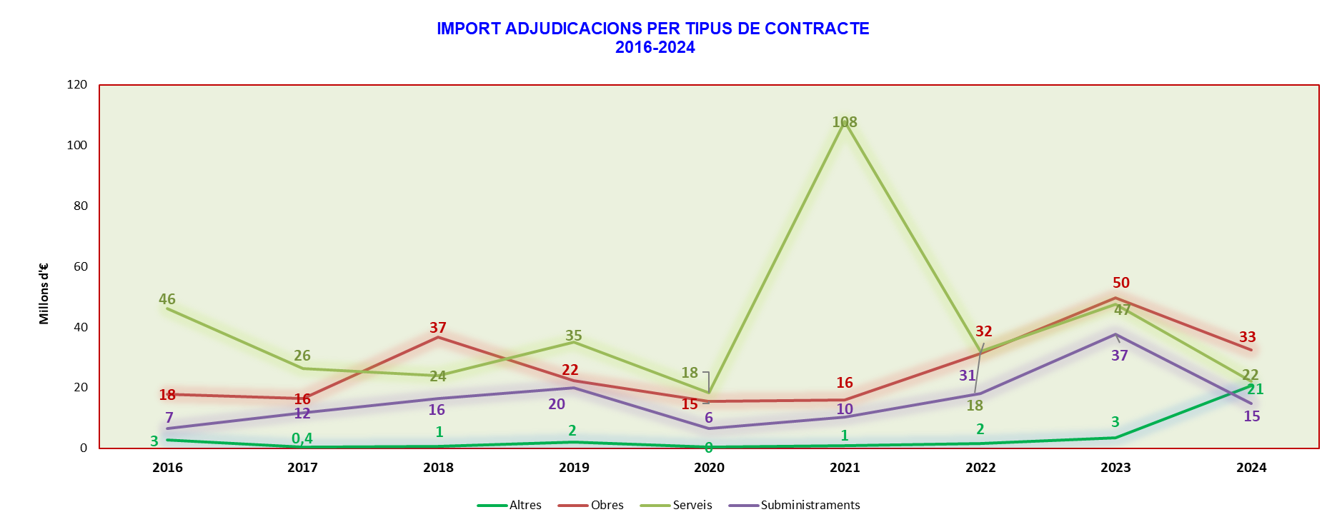
ADJUDICACIONS PER TIPUS DE CONTRACTE: IMPORT
ANY
ALTRES (*)
IMPORTS ADJUDICATS 2016-2024
2.804.287 €
OBRES
SERVEIS
SUBMIN.
TOTAL
2016
443.039 €
17.956.945 €
46.074.168 €
6.537.764 €
73.373.165 €
2017
737.534 €
16.468.097 €
26.392.609 €
11.685.376 €
54.989.122 €
2018
2.034.635 €
36.656.779 €
24.090.040 €
16.327.021 €
77.811.373 €
2019
412.877 €
22.264.309 €
35.036.157 €
20.074.599 €
79.409.700 €
2020
929.291 €
15.447.889 €
18.420.415 €
6.423.725 €
40.704.906 €
2021
1.588.493 €
16.038.412 €
107.796.042 €
10.249.287 €
135.013.031 €
2022
3.464.346 €
31.176.267 €
32.036.613 €
18.164.396 €
82.965.769 €
2023
20.711.191 €
49.612.295 €
47.443.548 €
37.669.000 €
138.189.189 €
2024
32.530.827 €
22.311.734 €
14.783.838 €
90.337.589 €
(*) A partir de 2023 les adjudicacions incorporen les subscripcions a revistes
Destaca en 2021 un fort increment en l’import corresponent als contractes de serveis donat que incorpora el contracte de serveis de teleassistència (60,4M d’€).
En 2024, els imports adjudicats de les diferents tipologies de contracte experimenten decrements respecte de 2023 excepte en la tipologia “Altres” que representa un notable increment a l’incloure el contracte privat corresponent a l’arrendament d’espais per ubicar a diversos serveis de la Diputació de Barcelona amb un import d’adjudicació de 15,9M.

Slide 76
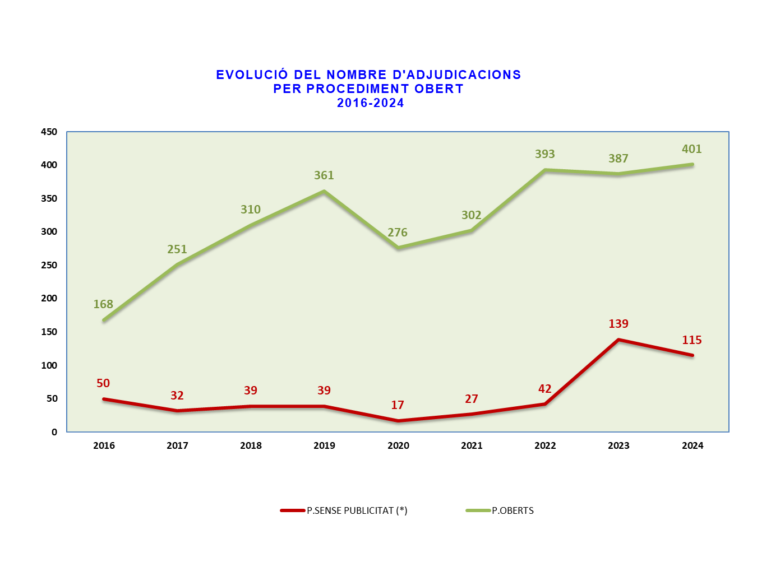
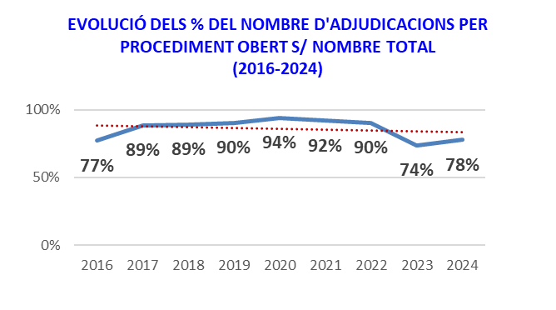
ADJUDICACIONS PER TIPUS DE PROCEDIMENT: NOMBRE
NOMBRE D'ADJUDICACIONS 2016-2024
ANY
P.SENSE
P.OBERTS
TOTAL
% P.OBERT S/
2016
PUBLICITAT (*)
TOTAL
2017
50
168
218
77%
2018
32
251
283
89%
2019
39
310
349
89%
2020
39
361
400
90%
2021
17
276
293
94%
2022
27
302
329
92%
2023
42
393
435
90%
2024
139
387
526
74%
115
401
516
78%
(*) A partir de 2023 s’ incorporen les subscripcions a revistes
Pel que fa al nombre d’adjudicacions, s’observa que el nombre d’adjudicacions per procediments sense publicitat augmenta amb la incorporació de les subscripcions a revistes, al ser aquestes adjudicacions directes. En 2024, però, s’observa un descens en el nombre total d’adjudicacions per procediments sense publicitat respecte de 2023.
El nombre d’adjudicacions per procediments oberts, des de 2021, experimenta una tendència ascendent després del descens que es va produir en 2020.
Com a conseqüència de la incorporació, en 2023, de les subscripcions a revistes, en els anys 2023 i 2024 els percentatges de les adjudicacions amb procediments amb publicitat sobre el total de les adjudicacions experimenten un descens respecte dels obtinguts en anys anteriors.

Slide 77
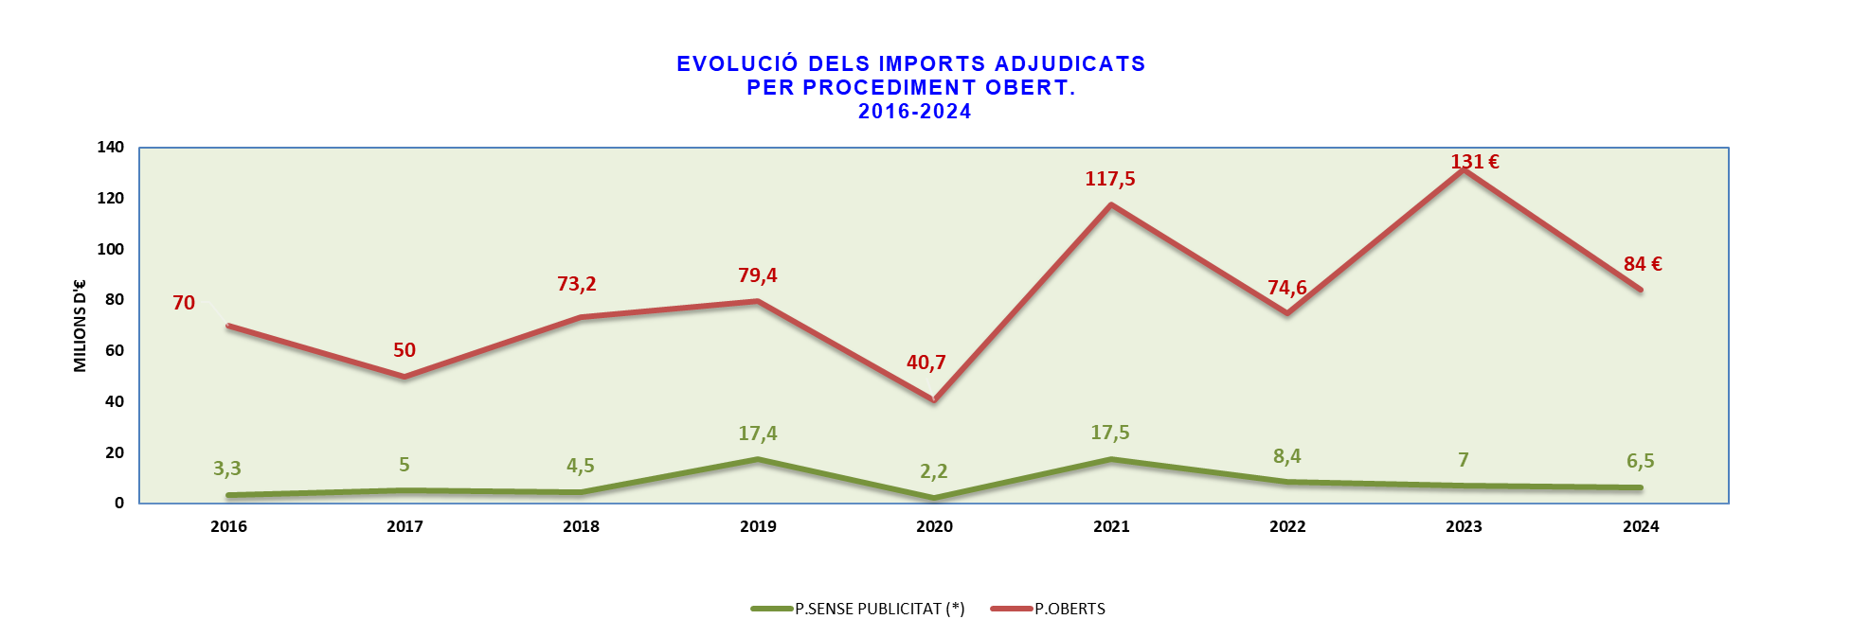
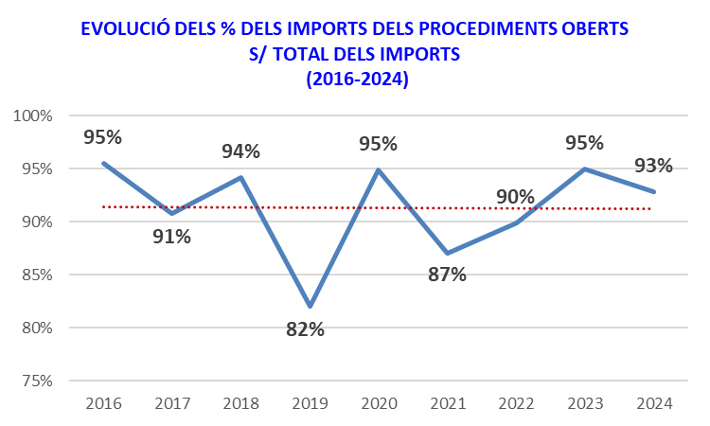
ADJUDICACIONS PER TIPUS DE PROCEDIMENT: IMPORT
IMPORTS ADJUDICATS 2016-2024
ANY
P.SENSE
P.OBERTS
TOTAL
% P.OBERT S/
2016
PUBLICITAT (*)
TOTAL
2017
3.319.022 €
70.054.142 €
73.373.164 €
95%
2018
5.069.441 €
49.916.681 €
54.986.122 €
91%
2019
4.562.874 €
73.248.500 €
77.811.374 €
94%
2020
17.389.570 €
79.409.700 €
96.799.270 €
82%
2021
2.206.713 €
40.704.906 €
42.911.619 €
95%
2022
17.531.593 €
117.481.439 €
135.013.032 €
87%
2023
8.386.465 €
74.579.304 €
82.965.769 €
90%
2024
6.991.576 €
131.197.613 €
138.189.189 €
95%
6.463.559 €
83.874.030 €
90.337.589 €
93%
(*) A partir de 2023 les adjudicacions incorporen les subscripcions a revistes
Pel que fa a l’evolució dels imports corresponents a les adjudicacions per procediments sense publicitat, s’observa, a partir de 2021, una tendència a la baixa.
Respecte dels imports corresponents a les adjudicacions per procediments oberts, els imports adjudicats a partir de 2021 han estat superiors als adjudicats en el període 2016 a 2020.
A partir de 2021 es produeixen puntes al dependre de contractes amb imports elevats adjudicats en determinats anys.
Pel que fa a l’evolució dels percentatges dels imports adjudicats per procediments amb publicitat respecte del total, tal i com s’observa en el gràfic, la tendència és lineal, situant-se al voltant del 90%.

Slide 78
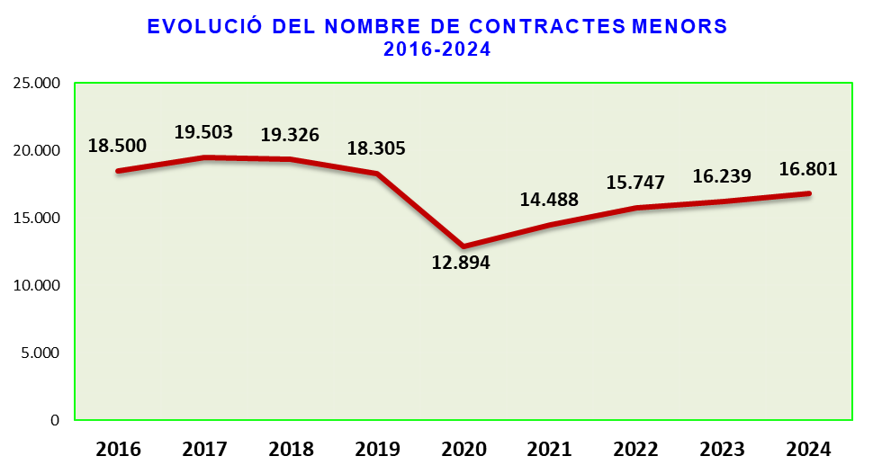

CONTRACTACIÓ MENOR: NOMBRE I IMPORTS
A la vista d’aquests gràfics, s’observa que des de 2020 el nombre de contractes menors mostren una tendència a l’alça.
Pel que fa als imports adjudicats, des de 2016 a 2024 s’ha experimentat un decrement del 21%.

Slide 79


CONTRACTACIÓ MENOR:
PERCENTATGES SOBRE EL TOTAL ADJUDICAT
Si s'atén als percentatges de la contractació menor respecte dels totals adjudicats, en el 2024, aquest percentatge es situa en el 22%, percentatge notablement superior a l’obtingut en 2023 donat que la contractació major de 2024 ha estat inferior a la de 2023 que va ser especialment elevada.
Els percentatges de la contractació menor depenen, doncs, del volum de la contractació ordinària.

Slide 80

ESTALVI ECONÒMIC
A la vista del gràfic anterior, des de 2021 els percentatges d’estalvi econòmic presenten una tendència a l’alça. S’ha de tenir en compte que a partir de 2023 el càlcul de l’estalvi econòmic es fa en base a la part fixa dels imports aprovats i adjudicats. Els anys anteriors han estat calculats en base als imports totals (part fixa i part variable).

Slide 81

CONCURRÈNCIA
NOMBRE
CONCURRÈNCIA 2016-2024
ANY
LICITADORS
NOMBRE ADJ.
ÍNDEX
P.OBERT
CONCURRÈNCIA
2016
968
168
5,8
2017
1.951
251
7,8
2018
1.835
310
5,9
2019
1.809
361
5,0
2020
1.491
276
5,4
2021
1.341
302
4,4
2022
1.563
393
4,0
2023
1.660
387
4,3
2024
1.689
401
4,2
Segons les dades que posen de manifest aquestes taules es constata que l’índex de concurrència (mitjana del nombre de licitadors per adjudicació en procediments oberts) des de 2021 es manté entre els 4 i els 4,4 licitadors per adjudicació, situant-se per sota dels índex obtinguts en els anys anteriors.
PER TIPUS DE CONTRACTE
ANY
CONCURRÈNCIA 2016-2024
2016
OBRES
SERVEIS
SUBMIN.
2017
9,0
4,0
3,0
2018
16,0
5,0
4,0
2019
9,0
6,0
3,0
2020
6,6
5,0
3,4
2021
8,6
4,8
4,9
2022
8,2
4,0
3,2
2023
4,7
4,1
2,9
2024
4,7
4,4
3,4
5,6
4,1
3,8

Slide 82

Els índex de concurrència dels contractes de serveis i de subministraments no experimenten variacions remarcables respecte dels obtinguts al llarg d’aquest període.
Pel que fa a l’evolució dels índex de concurrència dels contractes d’obres aquests han experimentat un fort descens respecte als índex obtinguts en anys anteriors a 2022. En 2024 l'índex obtingut ha estat superior a 2022 i 2023.

Slide 83

(sense sector públic)
En aquest exercici 2024, el percentatge de licitacions amb una sola oferta respecte del total de les adjudicacions per procediment obert es situa en el 21%, el que suposa un percentatge més baix respecte dels dos anys anteriors on s’havien obtingut els percentatges més alts de tot el període considerat.

Slide 84

PERCENTATGES DE LICITACIONS AMB UNA SOLA OFERTA
PER TIPUS DE CONTRACTE. NOMBRE
A la vista del gràfic anterior, s’observa la tendència a la baixa dels contractes de subministraments, situant-se en el nivell més baix del període considerat. Per contra, en els contractes de serveis la tendència és a l’alça tot i que en els 3 darrers anys s’ha mantingut estable en el 25%, que es el percentatge més elevat del període 2016-2024. Pel que fa als percentatges corresponents als contractes d'obres, que respecte a les altres tipologies són els més baixos, en 2023 el percentatge va experimentar un fort increment fins arribar al 27%. En 2024, però, aquest percentatge ha baixat al 16%.

Slide 85

PERCENTATGES DE LICITACIONS AMB UNA SOLA OFERTA
PER TIPUS DE CONTRACTE. IMPORT
En 2024, els percentatges dels imports de les licitacions amb una sola oferta dels contractes d’obres ha disminuït en 5 punts percentuals respecte de 2023, mantenint-se la tendència a la baixa iniciada en 2022, tot i que respecte dels anys anteriors els percentatges d’aquests tres darrers anys han estat molt superiors.
Els percentatges dels contractes de serveis, en 2024, han augmentat considerablement (10 punts percentuals respecte de 2023) mentre que els dels contractes de subministraments han experimentat un fort descens des de 2022 (18 punts percentuals)

